Slide 1

Geflüchtete in Brandenburg

Slide 2
Inhalte der Präsentation
Flüchtlingsaufnahme: weltweit – in Europa – in Deutschland
Geschlecht, Alter, Bildung, Herkunftsländer, Gesundheit/Traumatisierung Geflüchteter
Begriffe/ Kategorien: Begleitete und unbegleitete Minderjährige, Kontingentflüchtlinge
Asylverfahren, Aufenthaltstitel und damit verknüpfte Rechte (Sozialleistungen, Arbeit, Schule/Ausbildung)
2
Notes:
Glossar:
Flüchtling: Der Begriff Flüchtling bezieht sich auf alle geflüchteten Menschen, ohne zu unterscheiden, aus welchen Gründen sie geflüchtet sind oder ob sie anerkannt wurden oder nicht.
Geflüchtete: Der Begriff Geflüchtete/r löst derzeit den Begriff Flüchtling ab, der von einigen Unterstützer_innen als negativ konnotiert empfunden wird: http://www.sprachlog.de/2012/12/01/fluechtlinge-und-gefluechtete/
Asylsuchende/r: Der Begriff bezeichnet einen Flüchtling, der noch im Asylverfahren ist. Er löst den Begriff Asylbewerber ab. Denn um Asyl „bewirbt“ man sich nicht - wie beispielsweise um einen Arbeitsplatz – sondern Asyl beantragt man oder „sucht“ man.
Asylant: Der Begriff ist seit den 90er Jahren negativ konnotiert und wird derzeit nur von Rechtsextremen oder aus Unkenntnis benutzt.

Slide 3
Flüchtlinge weltweit (Stand 2016)
Mehr als 65,6 Mio. Menschen sind weltweit auf der Flucht:
  40,8 Mio. Binnenvertriebene
  24,5 Mio. Flüchtlinge (21,3 Mio. Anerkannte, 3,2 Mio. Asylsuchende)
Die meisten Flüchtlinge bleiben in den Nachbarländern der Herkunftsländer. Neun von zehn Flüchtlingen (86 %) leben in Entwicklungsländern.
Mehr als die Hälfte der Flüchtlinge kommt aus Syrien, Afghanistan oder Somalia
Quelle: UNHCR Jahresstatistik 2016
3
Notes:
Der UNHCR veröffentlicht jedes Jahr im Juni seine Jahresstatistik. Laut dieser Statistik waren 2015 weltweit 65,3 Mio Menschen aufgrund von Verfolgung, Gewalt, Menschenrechtsverletzungen und Krieg auf der Flucht. Im Vergleich dazu waren es ein Jahr zuvor 59,5 Millionen Menschen, vor zehn Jahren 37,5 Millionen Menschen.
40,8 Mio dieser Flüchtlinge sind „Binnenflüchtlinge“, d.h. Menschen, die innerhalb der eigenen Landesgrenzen in andere, friedlichere Landesteile fliehen. Jede Minute werden durchschnittliche 24 Menschen aufgrund von Krieg, Gewalt und Verfolgung vertrieben. So flohen beispielsweise innerhalb von Syrien 6,6 Mio Menschen in andere Landesteile, im Irak waren es 4,4 Mio, im Sudan 3,2 Mio. Die Zahlen sind Schätzungen.
21,3 Mio Menschen waren 2015 vom UNHCR als Flüchtlinge registriert/ anerkannt (darunter 5,2 Mio Palästinenser). 3,2 Mio Menschen weltweit haben 2015 individuelle Asylanträge gestellt, die noch nicht bewilligt worden sind.
Insgesamt waren im Jahr 2015 24,5 Mio Menschen außerhalb ihrer Landesgrenzen auf der Flucht.
Die meisten Flüchtlinge fliehen zunächst über die Landesgrenze und bleiben in Grenznähe bei Verwandten und Freunden oder in Flüchtlingslagern, die von Hilfsorganisationen und dem UNHCR notdürftig versorgt werden. Sie hoffen, dass sich die Lage in ihrem Land schnell verbessert und sie zurückkehren können. Auch verfügen sie oft nicht über genügend Geld, um ihre Flucht fortsetzen zu können. Oder das Geld reicht nicht, um allen Familienmitgliedern die Weiterflucht zu ermöglichen und sie entscheiden sich, sich zu trennen und nur ein Teil der Familie, oft die jüngeren Männer, flieht weiter, in der Hoffnung, irgendwo Arbeit zu finden und den Rest der Familie nachholen zu können. Zurück bleiben die Frauen, Kinder, ältere Menschen.
Weitere Informationen:
https://www.uno-fluechtlingshilfe.de/fluechtlinge/zahlen-fakten.html

Slide 4
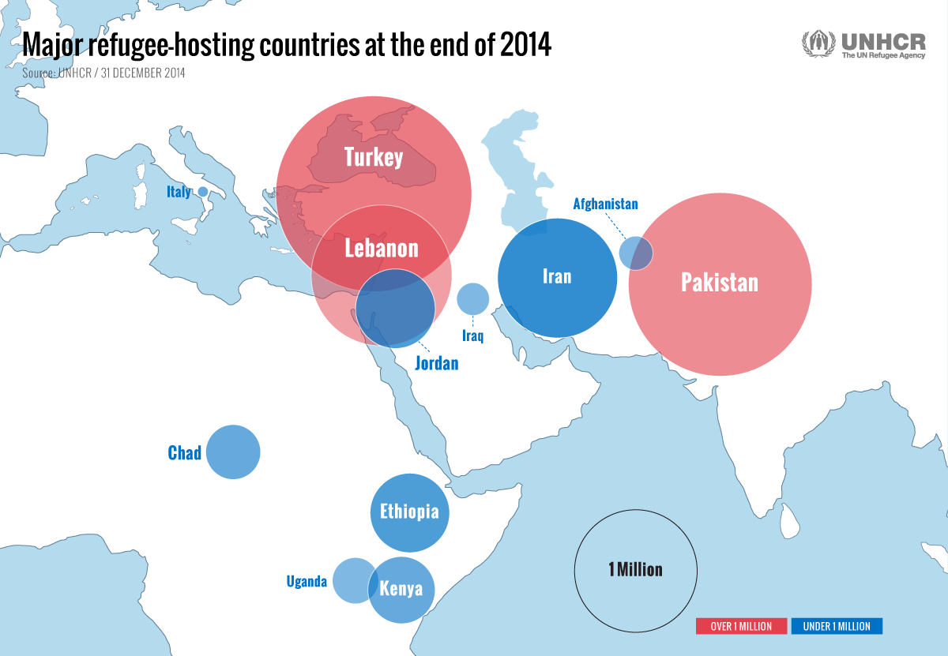
Die wichtigsten Flüchtlingsaufnahmeländer 2016
2,9 Mio
1 Mio
979.400
1,4 Mio
664.100
791.600
940.800
Quelle: UNHCR Jahresbericht 2016
4
Notes:
Syrer in der Türkei
Seit 2011 sind mehr als 4 Mio Syrer auf der Flucht über die Landesgrenze hinaus. Allein die Türkei beherbergte im März 2016 etwa 2,7 Mio Flüchtlinge aus Syrien. Im Juni 2015 waren es noch 2 Mio. 280.000 von ihnen leben in 25 Flüchtlingslagern, der Rest außerhalb der Lager. Etwa die Hälfte der Flüchtlinge ist unter 18 Jahre alt.
http://www.bpb.de/gesellschaft/migration/laenderprofile/229963/situation-syrischer-fluechtlinge
Syrer im Libanon
Etwa jeder 4. Mensch im Libanon ist derzeit ein syrischer Flüchtling. Im Jahr 2015 lebten hier offiziell etwa 1,1 Mio Flüchtlinge. Die reale Zahl könnte weit höher liegen. Etwa die Hälfte von ihnen ist unter 18 Jahre alt. Das Land ist etwa halb so groß wie Hessen und hat eine Bevölkerung von etwa 4,5 Mio. Neben syrischen Flüchtlingen leben im Libanon auch palästinensiche Flüchtlinge in Flüchtlingslagern und improvisierten Zeltlagern.
http://www.zeit.de/politik/ausland/2016-07/libanon-fluechtlinge-syrien-bekaa
Afghanen in Pakistan und Iran
In Pakistan lebten Ende 2015 1,6 Mio Flüchtlinge vor allem aus Afghanistan. 36% von ihnen leben in Flüchtlingslagern, 63% in Städten. Viele der afghanischen Flüchtlinge leben schon seit den 80ern in Pakistan. Zwar sind nach dem Sturz der Taliban schon 3,8 Mio registrierte Flüchtlinge nach Afghanistan zurückgekehrt, da die Lage in Afghanistan aber noch immer unsicher ist, scheuen sich viele Flüchtlinge, in ihr zerstörtes Land zurückzukehren. Seit Anfang 2015 werden die Afghanen in Pakistan zunehmend von Sicherheitskräften bedrängt, nach Afghanistan zurückzukehren. Die Internationale Organisation für Migration geht davon aus, dass seit Januar mehr als 101.000 Afghanen zurückgekehrt sind.
http://www.zeit.de/gesellschaft/zeitgeschehen/2016-08/pakistan-fluechtlinge-afghanistan-unregistriert-asyl
Auch im Iran waren 2015 fast 1 Mio Flüchtlinge offiziell registriert. Schätzungen gehen jedoch davon aus, dass derzeit im Iran 3 – 5 Mio Afghanen wohnen.
https://de.qantara.de/inhalt/afghanische-fluechtlinge-im-iran-am-gesellschaftlichen-rand
Iraker und Syrer in Jordanien
Insgesamt leben in Jordanien 664,100 Flüchtlinge, v.a. aus dem Irak und Syrien. Das sind 8,7% der Bevölkerung.
http://www.caritas-international.de/hilfeweltweit/naherosten/jordanien/reportage-irakische-fluechtlingsfamilie
http://www.tagesspiegel.de/politik/syrische-fluechtlinge-in-jordanien-auf-dauer-heimatlos/13687244.html
Flüchtlinge in Äthiopien
Äthiopien nimmt innerhalb von Afrika die meisten Flüchtlinge auf. Ende 2015 lebten hier 736,100 Flüchtlinge. Fast 250.000 von ihnen kommen aus dem Süd-Sudan. Fast genauso viele aus Somalia, weitere 100.000 aus Eritrea. Sie werden hier in mehr als 23 Flüchtlingslagern untergebracht und versorgt.
http://www.faz.net/aktuell/politik/ausland/afrika/krisenherd-ostafrika-ohne-aethiopien-droht-das-chaos-14331203.html
http://www.dw.com/de/fl%C3%BCchtlinge-in-%C3%A4thiopien-nach-der-erleichterung-kommt-der-frust/a-18846229

Slide 5

Flucht nach Europa
Asylantragsstellung in deutschen Botschaften in den Herkunftsländern der Geflüchteten ist nicht möglich
Den Visazweck „Asylantragstellung“ gibt es nicht.
Folge: Flüchtlinge müssen illegal einreisen und sind auf Schlepper/Fluchthelfer angewiesen
5
Notes:
Die Vergabe eines Visum für ein europäisches Land ist an strenge Bedingungen gebunden, v.a. der Nachweis von ausreichenden finanziellen Mitteln, aber auch ein akzeptierter und belegter Visumszweck, wie beispielsweise Studium, Besuch einer wissenschaftlichen Konferenz, Familienzusammenführung o.ä. Visaantragstellung „zum Zwecke der Asylantragstellung“ ist nicht möglich.
Für Flüchtlinge aus Kriegsgebieten kommt hinzu, dass die ausländischen Botschaften oft geschlossen sind. Um diese Schwierigkeiten, einen legalen Zugang zu Europa zu erhalten, zu verdeutlichen, hat die Agentur der Europäischen Union für Menschenrechte (FRA) die Zahl der Schengen-Visa verglichen, die in Syrien vor und nach Beginn des Bürgerkriegs ausgestellten wurden: Während 2010 in Syrien noch rund 35.000 Schengen-Visa ausgestellt wurden, lag die Zahl 2013 fast bei Null.
http://fra.europa.eu/sites/default/files/fra-focus_02-2015_legal-entry-to-the-eu.pdf

Slide 6
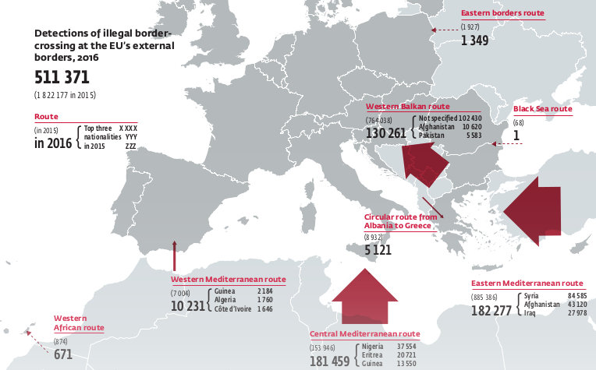
Fluchtrouten nach Europa
Quelle: Frontex 2017
6
Notes:
Im Jahr 2016 ertranken schätzungsweise über 5.000 Geflüchtete bei dem Versuch, in Europa Schutz zu finden. Von Januar bis Mai 2017 waren es erneut über 1.500 Menschen, die ertranken.
https://missingmigrants.iom.int/mediterranean
Zentrale Mittelmeerroute
2015 sank die Zahl der auf dieser Route aufgegriffenen Flüchtlinge, die versuchten über die lybische Küste nach Malta oder die italienische Insel Lampedusa und von dort weiter nach Europa zu gelangen, da ein Großteil der Syrischen Flüchtlinge auf die erfolgversprechender und sicherere östliche Mittelmeeroute auswich.
2016 flohen jedoch wieder die meisten Flüchtlinge über diese Route und die europäische Grenzkontrollorganisation Frontex griff 2016 mehr als 181.000 Flüchtlinge, v.a. Nigerianer, Somalis und Eritreer, aber auch andere Flüchtlinge aus der Sub-Sahara, auf dieser Route auf.
Östliche Mittelmeerroute
Die östliche Mittelmeerroute war auch 2016 mit 182.534 Flüchtlingen – v.a. aus Syrien, Afghanistan und Somalia -, die von der Grenzagentur Frontex registriert wurden, die wichtigste Fluchtroute. Die meisten von ihnen erreichten zunächst durch eine Überfahrt von der Türkei die griechischen Inseln, v.a. Lesbos. Sie versuchten dann vom griechischen Festland aus nach Nordeuropa weiterzufliehen. Mit der Abriegelung der Grenzen und dem Türkeiabkommen, dass besagt, dass Flüchtlinge, die über die Türkei nach Europa fliehen, in die Türkei zurückgeschickt werden, nahm die Zahl der Flüchtlinge auf dieser Route stark ab.
Westliche Mittelmeerroute
Eine Anzahl von Flüchtlingen (2016 wurden 10.231 Flüchtlinge von der Grenzagentur Frontex aufgegriffen.) flüchtet auch von der marokkanischen oder algerischen Küste aus auf das spanische Festland.
Weitere Informationen:
http://frontex.europa.eu/trends-and-routes/migratory-routes-map/
https://mediendienst-integration.de/migration/flucht-asyl/eu-asylpolitik.html

Slide 7
Flüchtlinge in Europa
Quelle: eurostat, eigene Graphik
7
Notes:
Nach Angaben des Europäischen Statistikamts (Eurostat) lebten in 2016 in den 28 Staaten der Europäischen Union 1.259.955 Asylantragsteller.
Die meisten davon in Deutschland: 745.155, Es folgen Italien: 122.960, Frankreich: 84.270, Griechenland: 51.110, Österreich: 42.255 und Großbritannien: 38.785
Im Jahr 2016 beantragten 1.204.300 Asylsuchende erstmals Schutz in den Mitgliedstaaten der
Europäischen Union. Ihre Zahl war leicht rückläufig gegenüber 2015 (als 1.257.000 erstmalige Asylsuchende registriert wurden), jedoch fast doppelt so hoch wie im Jahr 2014 (562.700).
Im Verhältnis zur Einwohnerzahl war die Zahl der Erstantragsteller am höchsten in:
Deutschland: etwa 8,8 Antragsteller pro Tausend Einwohner
Griechenland: etwa 4,6
Österreich: 4,6
Malta: 4
Luxemburg: 3,5
Bearbeitungsstau: Im April 2017 lagen beim Bundesamt für Migration und Flüchtlinge (BAMF) nach eigenen Angaben rund 232.500 Asylanträge bei denen die Entscheidung noch anstand. Ende 2016 waren es noch ca. 434.000. Nachdem die Zahl über Jahre angestiegen ist, geht sie seit Oktober 2016 zurück.
Laut Angaben des Europäischen Statistikamts Eurostat hat die Bundesrepublik mehr unerledigte Asylanträge als alle anderen EU-Länder zusammen. Das lässt sich zum Teil dadurch erklären, dass die meisten Asylanträge in der Bundesrepublik gestellt werden.
https://mediendienst-integration.de/migration/flucht-asyl/zahl-der-fluechtlinge.html#c1159

Slide 8
Geflüchtete in Europa
2016: 1,2 Mio Asylanträge in Europa,
Deutschland: 60% der Asylanträge (477.000; Stand 2017: 117.000)
Italien: 10% der Asylanträge (121.000)
8
Notes:
Laut eurostat, dem statistischen Amt der EU, haben 2016 1.204.300 Menschen in Europa erstmals Asyl beantragt, 6 von 10 beantragten Asyl in Deutschland.
http://ec.europa.eu/eurostat/documents/2995521/7921614/3-16032017-BP-DE.pdf/28884e8a-bb55-48bf-85b6-b4157f131c55
Ziel: Deutschland
Laut Abschlussbericht der EU-Grenzschutzoperation „Mos Maiorum“ haben mehr als die Hälfte der Menschen, die irregulär nach Europa kommen, keine genaue Vorstellung darüber, wo sie hinwollen. Von denjenigen, die wussten, wohin sie wollen, nannten rund ein Drittel Deutschland als Zielland.
Die Ergebnisse sind allerdings abhängig davon, ob die Polizisten irreguläre Einwanderer an den äußeren Grenzen oder innerhalb der EU festnehmen: An den EU-Grenzen hatten etwa drei Viertel aller Festgenommenen kein Ziel im Sinn. Innerhalb der EU wussten die meisten hingegen bereits, wohin sie wollten. Die häufigsten Ziele seien dabei Deutschland (rund 25 Prozent) und Großbritannien (15 Prozent) gewesen.
Der Abschlussbericht bestätigt somit, was bereits aus der vorherigen Operation "Perkunas" hervorgegangen war: Für die meisten Flüchtlinge, die an die Grenzen der EU gelangen, geht es in erster Linie darum, vor lebensbedrohlichen Umständen zu fliehen. Die Entscheidung, in welches europäische Land sie reisen, ergibt sich meist erst nach der Ankunft in der EU.
Weitere Informationen:
http://ec.europa.eu/eurostat/statistics-explained/index.php/Asylum_statistics

Slide 9
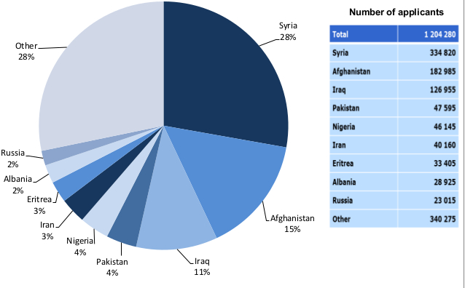
Geflüchtete in Europa
Asylsuchende in Europa im Jahr 2016
9
Notes:
Quelle der Grafik und weitere Informationen: http://ec.europa.eu/eurostat/documents/2995521/7921609/3-16032017-BP-EN.pdf/e5fa98bb-5d9d-4297-9168-d07c67d1c9e1
Unter den registrierten Geflüchteten in Europa waren auch 63.300 Minderjährige, 89% von ihnen waren Jungen bzw. männliche Jugendliche.
Zwei Drittel der unbegleiteten Minderjährigen war zwischen 16 und 17 Jahre alt, 21% waren zwischen 14 und 15 Jahre alt und 10% jünger als 14 Jahre.
http://ec.europa.eu/eurostat/documents/2995521/8016696/3-11052017-AP-EN.pdf/30ca2206-0db9-4076-a681-e069a4bc5290
Diskussionen über Verteilungsmodelle:
Innerhalb der Europäischen Union sind verschiedenen Verteilungsmodelle in der Diskussion. So z.B. eine Quotenregelungen unter Berücksichtigung von Bevölkerungszahlen und Bruttosozialprodukt in der Diskussion.
Flüchtlingsaufnahme der europäischen Länder 2014 unter Berücksichtigung von Bruttosozialprodukt und Bevölkerung:
http://www.spiegel.de/politik/ausland/europa-wie-sich-die-fluechtlinge-verteilen-a-1030879.html
Wohlfahrtsverbände und Pro Asyl setzen sich dagegen für ein Free Choice Modell ein, das es Flüchtlingen erlauben würde dorthin zu fliehen, wo sie soziale oder verwandtschaftliche Bezüge haben. Finanzielle Ungleichgewichte, die darüber entstehen, dass Flüchtlinge innerhalb der EU das Land frei wählen, in dem sie Asyl beantragen wollen, können mit finanziellen Ausgleichszahlungen ausgeglichen werden.
http://www.proasyl.de/de/news/detail/news/fluechtlingsverteilung_warum_eu_quoten_das_problem_nicht_loesen/
Schweden hat sich beispielsweise immer an internationalen Hilfsprogrammen beteiligt und in den letzten Jahren viele Bürgerkriegsflüchtlinge aufgenommen. Daher versuchen sich viele Flüchtlinge, zu Freunden und Verwandten nach Schweden durchzuschlagen und eine Registrierung in Deutschland zu vermeiden. So haben 179 Flüchtlinge, die am 15.9.15 mit einem Sonderzug von München nach Berlin fahren sollten, den Zug unterwegs verlassen und sind untergetaucht, weil sie sich nicht in Berlin polizeilich registrieren lassen sondern weiterreisen wollen.
http://www.sueddeutsche.de/politik/drama-am-fehmarnbelt-was-die-fluechtlinge-in-den-norden-zieht-1.2641993
http://www.taz.de/!5227091/

Slide 10
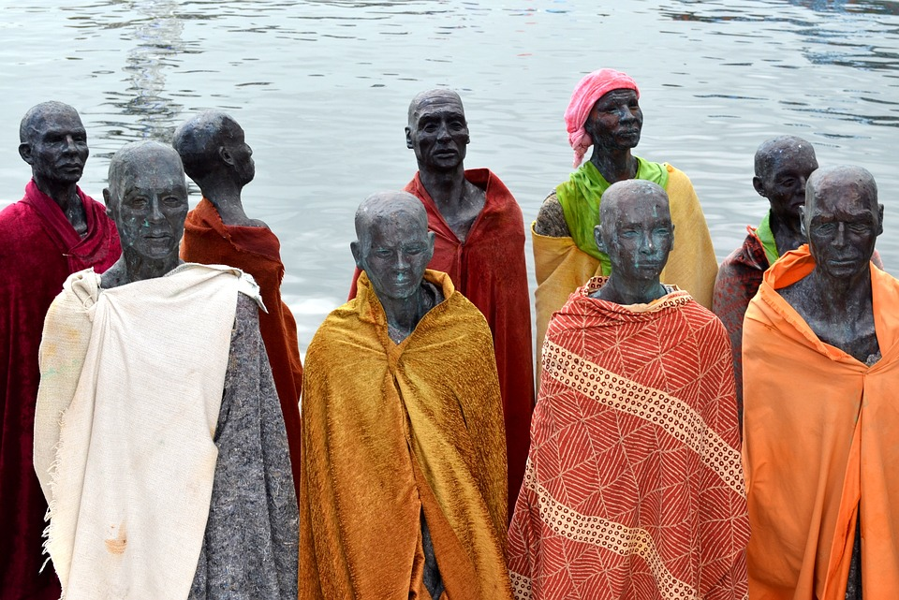
10
Notes:
Quelle:
http://www.masgf.brandenburg.de/cms/detail.php/bb1.c.447189.de
Quelle: Kleine Anfrage http://dip21.bundestag.de/dip21/btd/18/095/1809556.pdf

Slide 11
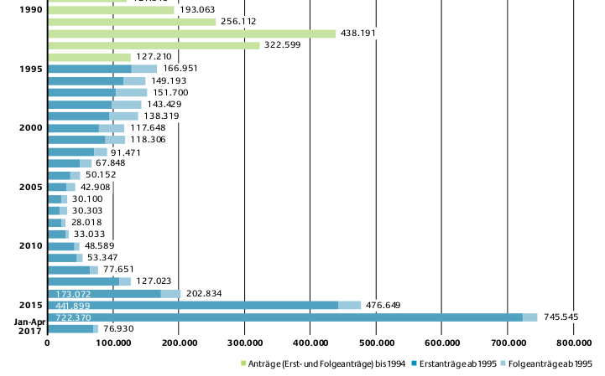
Geflüchtete in Deutschland
2016: 722.370 Asylerstanträge, 23.175 Folgeanträge
Jan-April 2017 ist die Zahl der Anträge um 70% zurückgegangen
Quelle: Bundesamt für Migration und Flüchtlinge April 2017
11
Notes:
Quelle:
http://www.bamf.de/SharedDocs/Anlagen/DE/Downloads/Infothek/Statistik/Asyl/aktuelle-zahlen-zu-asyl-april-2017.pdf?__blob=publicationFile
Asylfolgeantrag: Wenn sich die politische Situation im Herkunftsland seit der Asylanhörung gravierend verschlechtert hat oder neue Dokumente vorgebracht werden können, die beim ersten Asylverfahren noch nicht vorgelegen haben, kann nach Ablehnung des ersten Asylantrages ein Asylfolgeantrag gestellt werden.
Mehr als 1 Mio Flüchtlinge in Deutschland?
Anfang 2016 gab das Bundesinnenministerium bekannt, dass 2015 mehr als 1,1 Mio Flüchtlinge in Deutschland registriert wurden. Die Zahl der Asylantragsteller liegt jedoch mit 476.000 Flüchtlingen weit darunter. Denn erst mit Stellung ihres Asylantrages werden Flüchtlinge in der Asylstatistik des Bundesamts für Migration und Flüchtlinge (BAMF) erfasst. Es ist also davon auszugehen, dass Ende 2015 noch mehr als die Hälfte der Geflüchteten noch keinen Asylantrag stellen konnten.
http://www.welt.de/politik/deutschland/article150678614/1-1-Millionen-Fluechtlinge-kamen-2015-nach-Deutschland.html
Da die Statistik des BAMF nur gestellte Asylanträge verzeichnet, weist sie für 2015 rund 442.000 Asylsuchende aus, die zum ersten mal einen Asylantrag stellen. Im Jahr 2016, als auch die Asylsuchenden, die im Jahr zuvor eingereist waren, nun alle ihren Asylantrag stellen konnten, registrierte das BAMF dann rund 746.000 AsylantragstellerInnen.

Slide 12
Alter – Geschlecht
74% der Asylsuchenden sind männlich
Jeder Dritte ist unter 18 Jahre alt
Quelle:BAMF Aktuelle Zahlen zu Asyl, Dezember 2016
12
Notes:
Männliche/ weibliche Flüchtlinge:
2016 wurden fast zwei Drittel der Asylerstanträge von männlichen Flüchtlingen gestellt. Insgesamt waren fast 74% der Asylsuchenden unter 30 Jahre alt. 30% der Geflüchteten war unter 16 Jahre alt, unter ihnen etwas mehr Jungen als Mädchen. Bei den 16- bis 30-Jährigen hingegen war der Anteil der Männer drei mal so hoch wie der von Asylsuchenden Frauen.
In vielen Familien, die in Gefahr geraten, reichen die Ressourcen nicht aus, um mehr als einem Mitglied die Flucht nach Europa zu finanzieren. Aus verschiedenen Gründen werden dann eher die jungen Männer als Frauen oder Ältere und Kinder auf den Weg geschickt.
So sind Männer in der Regel körperlich stärker und - je nach Herkunft - häufig besser ausgebildet als Frauen. Deshalb gelten ihre Chancen als größer, eine gefährliche Reise zu überleben und am Zielort Arbeit zu finden. Für Frauen kommt zu allen anderen Gefahren in manchen Gebieten zudem das Risiko hinzu, auf der Flucht verschleppt und vergewaltigt zu werden. In Kampfgebieten ist die Gefahr für Männer größer, von einer Partei als mutmaßlicher Gegner getötet oder von einer anderen Partei - etwa der Regierungsarmee - zwangsrekrutiert zu werden. Auch diese Gründe können zur Flucht motivieren.
Alter und Geschlecht:
BAMF:„Das Bundesamt in Zahlen 2016“
http://www.bamf.de/SharedDocs/Anlagen/DE/Downloads/Infothek/Statistik/Asyl/aktuelle-zahlen-zu-asyl-dezember-2016.pdf?__blob=publicationFile
Zahlen für Brandenburg: http://www.masgf.brandenburg.de/media_fast/4055/KOMPENDIUM-04_2017.pdf

Slide 13
Bildung
Ergebnis einer Befragung erwachsener Flüchtlinge (freiwillige Angaben):
90% Schulbildung, davon 17% Hochschulbesuch
Quelle: BAMF 2016
13
Notes:
Quelle: http://www.bamf.de/SharedDocs/Anlagen/DE/Publikationen/Kurzanalysen/kurzanalyse4_sozial-komponenten-erstes-halbjahr%202016.pdf?__blob=publicationFile
Das Bundesamt für Migration und Flüchtlinge (BAMF) befragt Asylbewerber auf freiwilliger Basis zum Besuch von Bildungseinrichtungen im Herkunftsland. In einer BAMF-Kurzanalyse vom Oktober 2016 wurden die Ergebnisse von rund 250.000 erwachsenen Asylsuchenden aus dem ersten Halbjahr 2016 veröffentlicht. Sie sind nicht repräsentativ und beruhen auf der Selbsteinschätzung der befragten Flüchtlinge. Auskunft geben sie über den Besuch der Bildungseinrichtungen, nicht über die jeweiligen Abschlüsse.
Die Ergebnisse im Überblick:
Rund 17 Prozent haben eine Hochschule besucht und ein gutes Fünftel ein Gymnasium.
Rund 31 Prozent gaben an, eine Mittelschule besucht zu haben. 21 Prozent sind weniger als fünf Jahre zur Schule gegangen. Jeder zehnte Befragte gab an, keine Schule besucht zu haben.
Laut der BAMF-Befragung verfügen Asylsuchende aus Syrien über ein überdurchschnittliches Bildungsniveau: Knapp die Hälfte gab an, eine Hochschule oder ein Gymnasium besucht zu haben. Der Anteil derer, die nur die Grundschule oder keine Schule besucht haben, ist geringer als im Durchschnitt der befragten Asylbewerber .
Außerdem fragte das BAMF für diesen Bericht Asylsuchende, ob sie in ihrem Herkunftsland bereits gearbeitet hätten:
64 Prozent der Befragten gaben an, dass sie im Herkunftsland einem bezahlten Beruf nachgegangen waren. Sechs Prozent hatten keine Arbeit und 30 Prozent fielen in die Kategorie "Hausfrau, Rentner, Schüler, Student". 15 Prozent haben im handwerklichen Bereich und zehn Prozent im Dienstleistungssektor gearbeitet. Jeweils acht Prozent gingen Hilfstätigkeiten nach oder waren im Baugewerbe beschäftigt. Unter den Frauen stellen Lehrerinnen die größte Berufsgruppe (21 Prozent). Insgesamt haben lediglich 29 Prozent der befragten Frauen angegeben, dass sie zuvor gearbeitet haben. Fünf Prozent waren arbeitslos und 66 Prozent Hausfrauen, Rentnerinnen, Schülerinnen oder Studentinnen.
Eine andere BAMF-Kurzanalyse vom Dezember 2015 beschränkt sich auf den Bildungsstand bereits anerkannter Flüchtlinge und Asylberechtigter, die Staatsangehörige folgender Länder sind: Afghanistan, Eritrea, Irak, Iran, Sri Lanka und Syrien. Fast die Hälfte (48 Prozent) der Befragten geben hier an, zehn bis 14 Jahre zur Schule gegangen zu sein. 62 Prozent haben weder eine Berufsausbildung noch ein Studium abgeschlossen.
Weitere Informationen zur Qualifikation der Flüchtlinge:
https://mediendienst-integration.de/migration/flucht-asyl/arbeit-und-bildung.html

Slide 14
Gesundheit - Traumata
30 – 50% der Geflüchteten leiden unter einer Posttraumatischen Belastungsstörung (PTBS):
Typische Symptome: Albträume, Schlaflosigkeit, Schreckhaftigkeit, Aggressivität/Apathie, Konzentrationsstörungen, Depressivität
verstärkt durch: Trennung von Familie/ Angst um zurückgebliebene Familienmitglieder, Unsicherheit über Ausgang des Asylverfahrens, Unterbringung in Sammelunterkünften, Erlebnisse von Diskriminierung und Rassismus in Deutschland ...
14
Notes:
Weitere Informationen:
http://www.baff-zentren.org/http://www.baff-zentren.org/wp-content/uploads/2015/09/Versorgungsbericht_mit-Umschlag_2015.compressed.pdf
http://rlc-berlin.org/wp-content/uploads/2014/11/4-Einf%C3%BChrung-in-die-Traumalehre.pdf
http://www.aerzteblatt.de/archiv/66991/Traumatisierte-Fluechtlinge-Psychische-Probleme-bleiben-meist-unerkannt
http://xenion.org/wp-content/uploads/Psychische-Reaktionen-nach-Extrembelastungen.pdf

Slide 15
Geflüchtete Kinder und Jugendliche
Gesundheit: schlechter Gesundheitszustand, Trauma aufgrund der Kriegs- und Fluchterfahrung
Begleitete Flüchtlingskinder und- jugendliche werden in erster Linie als Anhang ihrer Eltern betrachtet: Im Asylrecht, bei Abschiebung...
Sie sind von den schwierigen Lebensbedingungen – rechtliche Unsicherheit, Leben in Sammelunterkünften …- in besonderem Maße betroffen.
15
Notes:
Gesundheit: Eine Untersuchung von Medizinern der TU München von Flüchtlingskindern im September 2015 in der Erstaufnahme zeigt, dass die Zahl der Kinder und Jugendlichen mit Belastungsstörungen, emotionalen Störungen wie auch körperlichen Erkrankungen auffällig hoch ist. Rund 22 Prozent litten unter einer Posttraumatischen Belastungsstörung (PTBS), 16 Prozent unter einer Anpassungsstörung. 63 Prozent der untersuchten Kinder und Jugendlichen hatten Karies, 25 Prozent Erkrankungen der Atemwege, 11 Prozent infektiöse oder parasitäre Erkrankungen. Bei 42 Prozent fehlten Impfungen. Jedes zehnte Kind musste akut behandelt werden. https://www.tum.de/die-tum/aktuelles/pressemitteilungen/kurz/article/32590/
Weitere Informationen:
UNICEF, In erster Linie Kinder:
http://www.unicef.de/blob/56282/fa13c2eefcd41dfca5d89d44c72e72e3/fluechtlingskinder-in-deutschland-unicef-studie-2014-data.pdf
Flüchtlingskinder und jugendliche Flüchtlinge in der Schule:
http://km-bw.de/site/pbs-bw-new/get/documents/KULTUS.Dachmandant/KULTUS/kultusportal-bw/Publikationen%20ab%202015/2015-07-03-Fluechtlingskinder-Screen.pdf
http://www.dji.de/index.php?id=43323&print=1
http://www.dji.de/index.php?id=43324&print=1

Slide 16
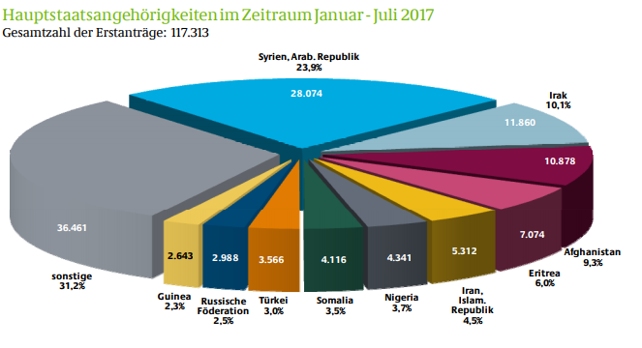
Hauptherkunftsländer
Quelle: BAMF Mai 2017
16
Notes:
Quelle:
http://www.bamf.de/SharedDocs/Anlagen/DE/Downloads/Infothek/Statistik/Asyl/aktuelle-zahlen-zu-asyl-april-2017.pdf?__blob=publicationFile
Balkanländer:
Während im Februar 2015 noch 16.616 Personen (42.7 % aller Zugänge) aus dem Kosovo stammten, ist das Kosovo Ende 2016 unter den „Top-10-Ländern“ nicht mehr vertreten. Ähnlich verhält es sich mit Serbien. Auch Geflüchtete aus Albanien sind im April 2017 nicht mehr unter den „Top-10“ vertreten. Im ganzen Jahr 2016 kamen 2,1% der Geflüchteten aus Albanien.
Quelle für Gesamtjahr 2016: http://www.bamf.de/SharedDocs/Anlagen/DE/Downloads/Infothek/Statistik/Asyl/aktuelle-zahlen-zu-asyl-dezember-2016.pdf?__blob=publicationFile
Neu in den Top-10-Herkunftsländern ist 2017 die Türkei. 2,9% der Geflüchteten kamen in den ersten 4 Monaten des Jahres aus der Türkei.
Allgemeines zu Herkunftsländer-Recherchen:
Informationen zu verschiedenen Herkunftsländern finden sich auf der Internetseite des European Country of Origin Information Network unter www.ecoi.net sowie in der Datenbank des UNHCR unter www.refworld.org und auf der Page von Amnesty International unter https://www.amnesty.org/en/countries/

Slide 17
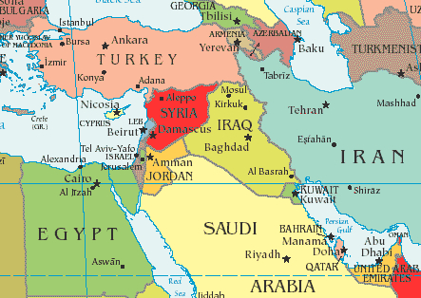
Syrien
Bürgerkrieg seit 2011:
ca. 220.000 Tote
½ der Bevölkerung auf der Flucht:
  6,5 Mio. Binnenflüchtlinge
  4 Mio. in Nachbarländern
  310.000 in Europa
Anerkennungsquote: 100%
17
Notes:
Bevölkerung: ca. 22 Millionen (Stand 2011); überwiegend Araber - Syrer, Palästinenser (ca. 529.000 UNHCR registriert) und Iraker (davon etwa 40.000 beim UNHCR registriert); ethnische Minderheiten: Kurden, Armenier, Turkmenen, Tscherkessen.
Religionen: mehrheitlich sunnitische Muslime; Minderheiten: alawitische Muslime, Christen, Drusen, schiitische Muslime, Ismaeliten, einige Juden.
In Syrien herrscht seit 2011 ein Bürgerkrieg. Auslöser war das brutale Vorgehen des autokratischen Regimes von Präsident Baschar al-Assad gegen die Proteste der Bevölkerung für mehr Freiheit und Demokratie. Auch nach vier Jahren Blutvergießen besteht wenig Aussicht auf Frieden. Die Situation mit sehr unterschiedlichen Kriegsteilnehmern und Fronten ist verfahren, die internationale Gemeinschaft kann sich nicht auf eine gemeinsame Haltung einigen.
Seit Beginn des Konflikts haben nach Angaben der Vereinten Nationen etwa 220.000 Menschen ihr Leben verloren.
Die syrische Regierung und regierungsfreundliche Milizen sowie immer häufiger auch andere Kriegsparteien nehmen die Zivilbevölkerung demnach bewusst unter Beschuss. Großflächige Bombardements mit Fassbomben und Streumunition fänden oft weitab der Frontlinie in dicht besiedelten Wohngebieten statt. Vermutlich wurde wiederholt auch Giftgas eingesetzt. In einigen Gebieten wende die Regierung eine „Ergeben-oder-Verhungern-Taktik“ an und schneide die Bevölkerung systematisch vom Zugang zu Nahrungsmitteln und medizinischer Versorgung ab.
Zahlreiche Menschen wurden von der Regierung willkürlich verhaftet, gefoltert und in Gefängnissen umgebracht. Auch regierungsfeindliche Milizen sowie verschiedene militante islamistische Gruppierungen wie der „Islamische Staat“ und die „Al-Nusra Front“ haben nach Angaben von Menschenrechtsorganisationen Menschen gefoltert, Zivilisten angegriffen und Kindersoldaten rekrutiert.
Vor diesen Zuständen ist heute etwa die Hälfte der Einwohner Syriens auf der Flucht. Bis Juli 2015 mussten mehr als vier Millionen Menschen ihr Heimatland verlassen. Die meisten von ihnen leben derzeit in Flüchtlingslagern in der Türkei und in Jordanien, Libanon, Irak und Ägypten. Hinzu kommen laut UNHCR etwa 6,5 Millionen Binnenflüchtlinge.
Nach Europa kamen nach Angaben seit Beginn des Bürgerkriegs demnach rund 310.000 Syrer, 121.000 davon leben in Deutschland.
ENTSCHEIDUNGEN 2016: 2016 hat die zuständige Behörde in Deutschland fast 292.000 Asylanträge von SyrerInnen entschieden. Die „bereinigte“ Schutzquote liegt bei 99,9%
Weitere Informationen: http://mediendienst-integration.de/fileadmin/Dateien/Informationspapier_Herkunftslaender_Asyl.pdf
https://www.amnesty.de/laenderbericht/syrien
https://www.hrw.org/middle-east/n-africa/syria
http://dipbt.bundestag.de/dip21/btd/18/112/1811262.pdf
„bereinigte Schutzquote“
Bei der bereinigten Schutzquote bleiben formelle Entscheidungen unberücksichtigt - also jene, in denen das BAMF keine inhaltliche Aussage zum Antrag trifft, sondern die Fälle sich bereits vor der behördlichen Entscheidung anderweitig erledigen, beispielsweise, wenn gar nicht Deutschland, sondern ein anderer EU-Mitgliedstaat für die Durchführung des Asylverfahrens zuständig ist (Dublin-Verordnung), jemand seinen Asylantrag zurückzieht oder durch Heirat seinen Aufenthaltsstatus ändert.

Slide 18
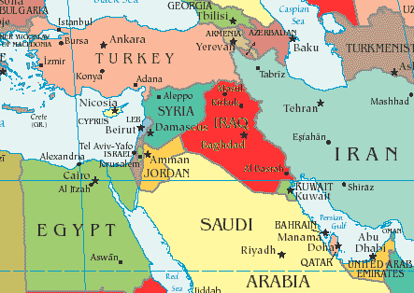
Irak
2003 - 2011: Besetzung durch US und UK-Truppen
Bürgerkrieg seit Truppenabzug:
Massenexekutionen und-vergewaltigungen, Genozid an Minderheiten
Terroranschläge
ca. 4 Mio. Flüchtlinge
Anerkennungsquote: 77%
18
Notes:
Bevölkerung: ca. 34 Millionen Einwohnern aus. Knapp 70% der Bevölkerung wohnt in Städten. Ethnische Bevölkerungsgruppen: ca. 80% Araber, (offiziell) 17% Kurden. Ethnische Minderheiten: Turkmenen, Mandäer, sehr wenige Juden, „schwarze Iraker“.
Religion: Mehr als 95% Muslime, davon ca. 60% Schiiten und ca. 35% Sunniten. Angehörige verschiedener christlicher Kirchen und zahlreiche kleinere Religionsgruppen wie Jesiden, Mandäer, Shabak.
Der Irak befindet sich seit der militärischen Invasion durch die USA und Großbritannien im Jahr 2003 in einem Strudel aus politischer und ethnischer Gewalt, in dem mehrere hunderttausend Zivilisten ums Leben kamen.
Seit der Einnahme der Millionenstadt Mossul durch die Organisation „Islamischer Staat“ (IS) im Juni 2014 hat sich die Lage noch einmal dramatisch verschlechtert. Heute kontrolliert der IS weite Teile des Zentral- und Nordiraks, wo es zu Massenexekutionen und -vergewaltigungen, ethnischen Säuberungen sowie zu Bomben- und Granatenangriffen auf die Zivilbevölkerung kommt. Zwischen Januar und Oktober 2014 wurden rund 10.000 Zivilisten getötet.
Besonders brutal agierte der IS nach der Einnahme der nordirakischen Stadt Sindschar im August 2014, als Tausende Angehörige der Jesiden-Minderheit ermordet wurden. Noch immer werden regelmäßig Massengräber entdeckt. Die UN erhebt den Vorwurf des Genozids. Laut Amnesty International wurden hunderte von jesidischen Mädchen verschleppt und als Sexsklavinnen missbraucht.
Aktuell sind etwa 4 Millionen Iraker auf der Flucht.
ENTSCHEIDUNGEN 2016: 2016 entschied die zuständige Behörde in Deutschland über mehr als 67.000 Asylanträge aus dem Irak. Die bereinigte Schutzquote liegt bei 77,2%.
Weitere Informationen: https://www.amnesty.de/jahresbericht/2015/irak
http://dipbt.bundestag.de/dip21/btd/18/112/1811262.pdf
http://www.bamf.de/SharedDocs/Anlagen/DE/Downloads/Infothek/Statistik/Asyl/201612-statistik-anlage-asyl-geschaeftsbericht.pdf?__blob=publicationFile

Slide 19
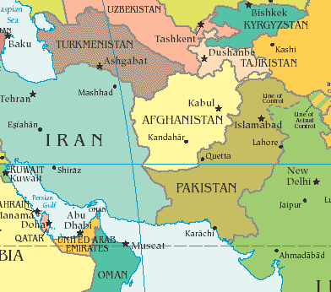
Afghanistan
Krieg/Bürgerkrieg gegen Taliban
2001 - 2014:
keine stabile Zentralregierung, außerhalb Kabuls Herrschaft durch lokale Machtträger
Bombenanschläge
mehr als 5 Mio. Flüchtlinge
Anerkennungsquote: 60,5%
19
Notes:
Einwohnerzahl: 31,3 Millionen
Afghanistan befindet sich derzeit in einer brisanten Umbruchphase. 2014 ist die NATO-Mission „International Security Assistance Force“ (ISAF) zu Ende gegangen. Die Mission war nach dem US-geführten Militärschlag gegen das afghanische Taliban-Regime 2001 gestartet und sollte für Frieden und Wiederaufbau sorgen. Nun sind die meisten internationalen Truppen abgezogen und die afghanischen Streitkräfte haben die volle Verantwortung übernommen.
Nach zwei Amtszeiten endete 2014 außerdem die zehnjährige Präsidentschaft von Hamid Karzai. Auf die Wahlen im Juni folgte ein monatelanger Streit zwischen den beiden Kandidaten, der das Land politisch weiter spaltete.
Seit 2014 hat sich die Sicherheitslage in Afghanistan massiv verschlechtert. Die „International Crisis Group“ berichtet von eskalierender Gewalt und verstärkten Angriffen durch aufständische Taliban und andere Gruppierungen sowie einem Wiederaufflammen von ethnischen Konflikten und Stammesfehden, deren Ausbruch durch die Präsenz von internationalen Truppen temporär unterdrückt wurde. Die UN-Mission in Afghanistan zählte die höchste Zahl an zivilen Todesopfern seit Beginn der Aufzeichnungen im Jahr 2009.
Mehrere tausend Zivilisten starben 2014 in dem Konflikt zwischen Regierung und den Taliban sowie anderen regierungsfeindlichen Truppen. Unter den Todesopfern sind auch viele Kinder, die auf Minen traten.
Im Moment befinden sich weltweit mehr als 3,7 Millionen Afghanen auf der Flucht.
ENTSCHEIDUNGEN 2016: 2016 entschied das Bundesamt für Migration und Flüchtlinge über 67.381 Asylanträge aus Afghanistan. In fast 40% aller Fälle traf das Bundesamt keine inhaltliche, sondern nur eine „formale“ Entscheidung. Es handelt sich vor allem um „Dublin“-Fälle. (http://www.bamf.de/SharedDocs/Anlagen/DE/Downloads/Infothek/Statistik/Asyl/201612-statistik-anlage-asyl-geschaeftsbericht.pdf?__blob=publicationFile)
Rechnet man diese heraus, d.h. betrachtet man nur die „bereinigte Schutzquote“ so wurden 2016 60,5% der afghanischen Flüchtlinge anerkannt.
http://dipbt.bundestag.de/dip21/btd/18/112/1811262.pdf
Weitere Informationen:
Pro Asyl, Juni 2015: https://www.proasyl.de/material/afghanistan-kein-sicheres-land-fuer-fluechtlinge/
Amnesty International, Jahresbericht 2015: https://www.amnesty.de/jahresbericht/2015/afghanistan
http://www.nds-fluerat.org/21600/aktuelles/zusammenstellung-erkenntnisquellen-zur-sicherheits-und-gefaehrdungslage-in-afghanistan/

Slide 20
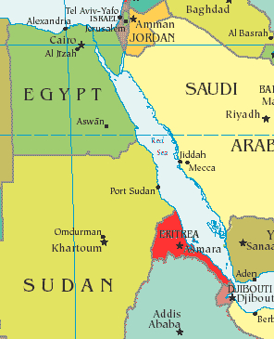
Eritrea
1993 Unabhängigkeit von
Äthiopien, seitdem Diktatur:
zeitlich unbefristeter Militär-
und Arbeitsdienst,
Auf Landesflucht steht
Gefängnis oder Todesstrafe
400.000 Flüchtlinge weltweit
81.000 in Europa
Anerkennungsquote: fast 100%
20
Notes:
Einwohner: ca. 5 Millionen, zusätzlich mehr als 800.000 außerhalb Eritreas (Europa, USA, Sudan, Saudi-Arabien)
Religionen/Kirchen: ca. 50% Christen (überwiegend orthodox, auch römisch-katholisch und protestantisch) sowie 50% sunnitische Muslime
Nach einem 30 Jahre andauernden Konflikt erlangte die frühere italienische Kolonie Eritrea im Jahr 1993 die Unabhängigkeit von Äthiopien. Doch die Freiheitsbewegung der Eritreischen Volksbefreiungsfront (EPLF) mündete in einen totalitären und repressiven Militärstaat. Präsident Isayas Afewerki, Vorsitzender des EPLF-Nachfolgers „Volksfront für Demokratie und Gerechtigkeit“ (PFDJ), regiert seit 1993 ohne parlamentarische Kontrolle oder die der Justiz. Die Verfassung von 1997 ist nie in Kraft getreten, eine Gewaltenteilung gibt es nicht. Von der Regierung werden regelmäßige und systematische Menschenrechtsverletzungen begangen, erklärten die Vereinten Nationen, von denen einige nach Ansicht der UN möglicherweise auch als Verbrechen gegen die Menschlichkeit zu werten sind. Eritreische Bürger werden demnach im In- und Ausland beinahe total überwacht. Es herrsche ein System, in dem willkürliche Festnahmen und Internierungen vorkommen, Menschen „verschwinden“ und gefoltert werden. Regelmäßig werden Menschen ohne Gerichtsprozess hingerichtet. Jeder Bürger kann auf unbestimmte Zeit zum Militär- und Arbeitsdienst eingezogen und damit de facto vom Staat versklavt werden, kritisiert das UN-Hochkommissariat für Menschenrechte.
Weltweit sind etwa 400.000 Eritreer auf der Flucht. Das entspricht rund sechs Prozent der Bevölkerung.
ENTSCHEIDUNGEN 2016: 2016 entschied das Bundesamt für Migration und Flüchtlinge über fast 22.000 Asylanträge von Geflüchteten aus Eritrea. Die bereinigte Schutzquote betrug 99,3%.
Weiterführende Informationen:
Amnesty International Jahresbericht 2015: https://www.amnesty.de/jahresbericht/2015/eritrea?destination=node%2F2909
UNHCR Menschenrechtsbericht, Juni 2015 [in Englisch]: http://www.ohchr.org/EN/NewsEvents/Pages/DisplayNews.aspx?NewsID=16054&LangID=E

Slide 21
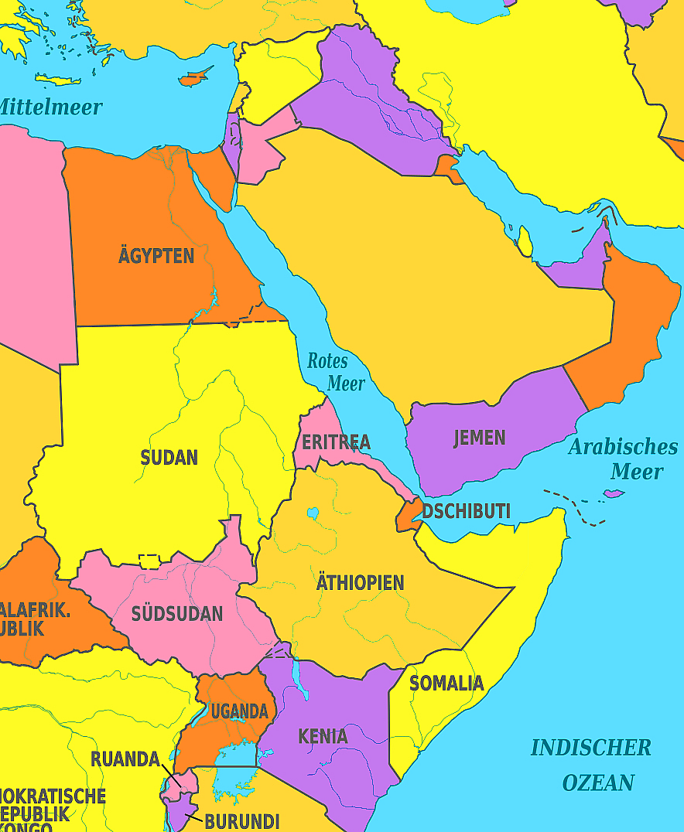
Somalia
Bevölkerung: 7,5 -12 Mio.
Bürgerkrieg seit 1991:
keine zentralstaatliche Kontrolle
Südsomalia kontrolliert von
Al-Shabaab/ Al-Qaida-Netz
Hungersnot
(allein 2011: 260.000 Tote)
1,12 Mio. (fast 10 % der Bevölkerung) in sind in Nachbarländer und die EU geflüchtet
Anerkennungsquote: 89 %
21
Notes:
Bevölkerung:7,5 Mio – 12 Mio
Seit dem Sturz des Diktators Siad Barre 1991 herrscht insbesondere in Zentral- und Südsomalia Bürgerkrieg, die staatlichen Strukturen sind nahezu komplett in sich zusammengefallen. Rivalisierende Clans und Milizen beanspruchen wirtschaftliche und politische Macht. Immer wieder kommt es zu bewaffneten Auseinandersetzungen – in den letzten Jahren vor allem zwischen den verschiedenen (Übergangs-)Regierungen des Landes und islamistischen Gruppierungen wie der al-Shabaab-Miliz. Zwar ist es den verschiedenen Regierungen seit 2011 gelungen, den Einfluss der Islamisten unter anderem aus der Landeshauptstadt Mogadischu mithilfe der Mission der Afrikanischen Union in Somalia (AMISOM) zurückzudrängen. Dennoch kontrollieren die al-Shabaab-Milizen, die Anfang 2012 offiziell dem al-Qaida-Netzwerk beigetreten sind, weiterhin große Teile Südsomalias. Demgegenüber erweist sich die Situation im unabhängigen Somaliland (seit 1991 unabhängig, international allerdings nicht anerkannt) und in der autonomen Region Puntland als relativ stabil. In beiden Regionen gab es in den letzten Jahren friedliche Machtwechsel. Die al-Shabaab-Miliz konnte hier keine Gebiete dauerhaft unter ihre Kontrolle bringen.
Die Menschenrechtsorganisation Human Rights Watch weist in ihrem Jahresbericht 2014 besonders auf die prekäre Situation von Frauen und Kindern in Somalia hin. Berichte über sexuelle Gewalt an Frauen nehmen zu. Insbesondere die Islamisten rekrutierten Kinder als Soldaten. Nach Angaben der Nichtregierungsorganisation Child Soldiers International gehört Somalia zu den zehn Ländern, die auch mit den regierungsnahen Truppen Minderjährige in den Kampf schicken. Neben der anhaltenden Gewalt im Land ist die föderale Bundesrepublik Somalia auch immer wieder von schweren Hungersnöten betroffen. Allein zwischen Oktober 2010 und April 2012 sind rund 260.000 Menschen verhungert – die Hälfte davon Kinder unter fünf Jahren.
Bis Ende 2013 waren 1,12 Mio. Somalier vor Krieg, Hunger und Elend geflohen, die meisten in den Jemen oder über Libyen nach Europa. Angaben des UNHCR zufolge sind weitere 1,13 Mio. Somalier als Binnenvertriebene innerhalb der Landesgrenzen auf der Flucht.
Im Dezember 2016 kamen 3,3% aller Asylsuchenden aus Somalia.
Die bereinigte Schutzquote betrug 2016 89,2%.
Weitere Informationen:
http://www.bpb.de/internationales/weltweit/innerstaatliche-konflikte/54689/somalia
https://www.amnesty.de/jahresbericht/2015/somalia
https://www.wfp.org/stories/10-facts-about-hunger-somalia

Slide 22
Unbegleitete Minderjährige Flüchtlinge (UMF)
Neuer Begriff: UMA (Unbegleitete Minderjährige Ausländer)
- im Oktober 2017: etwa 56.750 UMF in Deutschland
1.407 UMF befanden sich in Brandenburg in Obhut.
- etwa 50% von ihnen stellt mit Hilfe ihres Vormundes einen Asylantrag. 89 % von ihnen werden anerkannt. Alle erhalten während ihrer Minderjährigkeit mindestens eine Duldung.
Im Durchschnitt mussten die Minderjährigen 8,3 Monate auf eine Entscheidung des BAMF warten.
22
Notes:
Quelle :
Bericht des BFSFJ, März 2017: https://www.bmfsfj.de/blob/115326/62e6677e0837977469ed26e565908fd3/bericht-uma-bundeskabinett-data.pdf#page=23
http://dipbt.bundestag.de/dip21/btd/18/110/1811080.pdf
Quelle für Brandenburger Daten: http://www.gruene-fraktion-brandenburg.de/fileadmin/ltf_brandenburg/Dokumente/Website_Content/170216_Umsetzung_Beschluss_3204_UMF_Bericht_MBJS.pdf
Seit November 2015 gilt ein neues Gesetz und die Minderjährigen können nach Abschluss des "Screeningverfahrens" in andere Bundesländer weiterverteilt werden, vorausgesetzt das Jugendamt, das die Jugendlichen vorläufig in Obhut genommen hat, stimmt dem zu. In dem Fall benennt das Bundesverwaltungsamt das Land, das zur Aufnahme verpflichtet ist. Vorrangig sollen Minderjährige in dem Land bleiben, in dem sie vorläufig in Obhut genommen wurden. Hat dieses Bundesland seine Quote erfüllt, werden die Jugendlichen in das nächste Nachbarbundesland verteilt, dass seine Aufnahmequote noch nicht erfüllt hat.
In Brandenburg werden die UMF dann durch das Ministerium für Bildung, Jugend und Sport nach einer Landkreisquote auf die einzelnen Landkreise verteilt, hier von den lokalen
Jugendämtern in Obhut genommen und in „Clearingstellen“ untergebracht. Das Familiengericht bestimmt einen Vormund, in Brandenburg meist ein Amtsvormund. Außerdem wird ermittelt, ob der Jugendliche evtl. Verwandte in Deutschland bzw. anderen EU-Ländern hat und ggf. die Familienzusammenführung organisiert. Nach dem Clearingverfahren werden die Jugendlichen in stationären Jugendhilfeeinrichtungen der Anschlussunterbringung untergebracht und versorgt.
Weitere Informationen:
Handreichung des MBJS: http://www.mbjs.brandenburg.de/sixcms/media.php/bb2.a.5813.de/Handreichung_UMA_Stand_August_2016.pdf
Zum neuen Begriff UMA (Unbegleitete Minderjährige Ausländer):
http://www.b-umf.de/de/startseite/kritik-uma

Slide 23
Unbegleitete Minderjährige Flüchtlinge (UMF)
Herkunftsländer: v.a. Afghanistan, Syrien, Somalia, Pakistan, Irak
91 % Jungen, fast jeder Dritte ist unter 16 Jahre alt
Nicht wenige der unbegleiteten Minderjährigen Flüchtlinge werden in Gemeinschaftsunterkünften untergebracht, weil sie bspw. zwar unbegleitet (ohne Begleitung von Personensorge- oder Erziehungsberechtigten) im Sinne des Gesetzes sind, sich jedoch in Begleitung von Verwandten (z.B. Onkel, Tante oder volljährige Geschwister) befinden und bei
diesen Bezugspersonen bleiben möchten.
23

Slide 24
Kontingent-Flüchtlinge
Erhalten kein Asylverfahren, sondern wurden in Zusammenarbeit mit dem UNHCR in ein humanitäres Aufnahmeprogramm aufgenommen
Bundeskontingent: 20.000 syrische Flüchtlinge, Verteilung nach Königsteiner Schlüssel
Landesprogramm Brandenburg: 319 Flüchtlinge mit Verpflichtungserklärung von Verwandten in Brandenburg
Insgesamt: 950 Kontingentflüchtlinge in Brandenburg (12/ 2016)
→ Aufenthaltserlaubnis nach §23 für 2 Jahre, dann erneute Prüfung, Wohnungsunterbringung, Arbeitserlaubnis, Integrationskurse wie anerkannte Geflüchtete
24
Notes:
Seit 2013 haben die Innenminister von Bund und Ländern beschlossen, eine festgelegte Zahl („Kontingents“) von insgesamt 20.000 Flüchtlingen aus den Flüchtlingslagern der syrischen Krisenregion im Rahmen eines humanitären Hilfsprogramms aufzunehmen. Vorwiegend wurden Flüchtlinge aufgenommen, die Verwandte in Deutschland haben. Der überwiegende Teil der Vorschläge für dieses Kontingent erfolgte durch die Bundesländer.
Den einzelnen Bundesländern wurden „Flüchtlingskontingente“ nach dem Königsteiner Schlüssel zugesprochen.
http://www.proasyl.de/?id=1890
Landesprogramm Brandenburg
Außerdem beschlossen verschiedene Bundesländer, u.a. Brandenburg, in Absprache mit dem Bundesinnenministerium eigene Landesprogramme, die den Zuzug von syrischen Verwandten von in Brandenburg Lebenden, ermöglichen. Für den Zuzug im Rahmen der Landesprogramme müssen die Verwandten in Deutschland sich verpflichten, für den Lebensunterhalt der Flüchtlinge aufzukommen (Verpflichtungserklärung). Es gibt keine zahlenmäßigen Beschränkungen. Dennoch sind in diesem Landesprogramm bisher nur 319 Flüchtlinge (Dez 2016) aufgenommen worden. Eine große Hürde ist hier die Verpflichtungserklärung, für die das Einkommen des Verpflichtenden geprüft wird. Brandenburg übernimmt allerdings – im Gegensatz zu den Landesaufnahmeprogrammen anderer Bundesländer - die Kosten der Krankenversicherung.
Gesamtzahl der Kontingentflüchtlinge in Brandenburg am 30.Mai 2015:
http://dipbt.bundestag.de/dip21/btd/18/113/1811388.pdf (S.18)
Mit der Zuerkennung des Aufenthaltstitels nach §23 sind Wohnsitzauflagen verbunden, solange der Flüchtling seinen Lebensunterhalt noch nicht selbst bestreiten kann.
http://www.nds-fluerat.org/leitfaden/15-hinweise-fuer-andere-fluechtlingsgruppen/135-aufenthaltsgewaehrung-nach-23-abs-2-aufenthg/

Slide 25
Aufnahme Geflüchteter in Deutschland
1. Schritt nach Aufgriff durch Bundespolizei oder Meldung bei Polizeistelle: Aufnahme in Erstaufnahmeeinrichtung des Bundeslandes und Erstversorgung
Registrierung im EASY-Computersystem und ggf. „Zuweisung“ an ein anderes Bundesland, abhängig von:
- Zuständigkeit der Außenstelle des BAMF für bestimmte Herkunftsländer
  Königsteiner Schlüssel
reines Verwaltungsverfahren: Keine Berücksichtigung von Wünschen oder sozialen Bezügen der Asylsuchenden
25
Notes:
Asylsuchende können in jeder Polizeidienststelle sagen, dass sie Asyl beantragen wollen und werden dann an die Erstaufnahmestelle des entsprechenden Bundeslandes weiterverwiesen, wo sie zunächst versorgt und registriert werden. Dort wird mithilfe des Computersystems EASY geprüft, welches Bundesland für sie zuständig ist. Die Zuteilung zu einem Bundesland hängt zum einen ab von den aktuellen Kapazitäten. Daneben spielt auch eine Rolle, in welcher Außenstelle des Bundesamtes für Migration und Flüchtlinge (BAMF) das Herkunftsland des Asylsuchenden bearbeitet wird, denn nicht jede Außenstelle bearbeitet jedes Herkunftsland. In Brandenburg werden beispielsweise nur Asylanträge aus den folgenden Ländern bearbeitet:
Afghanistan, Albanien, Eritrea, Iran, Kamerun, Kenia*, Lettland*, Mazedonien, Pakistan, Polen*,
Russische Föderation, Republik Serbien, Somalia, Staatenlos, Südafrika*, Syrien, Tschad*, Ungeklärt, Vietnam
Zudem bestehen Aufnahmequoten für die einzelnen Bundesländer. Diese legen fest, welchen Anteil der Asylsuchenden jedes Bundesland aufnehmen muss und werden nach dem "Königsteiner Schlüssel" festgesetzt. Er wird für jedes Jahr entsprechend der Steuereinnahmen und der Bevölkerungszahl der Länder berechnet.
Familien werden gemeinsam „verteilt“. Dies betrifft allerdings nur die Kernfamilie, nicht die Eltern erwachsener Kinder, Tanten und Onkel etc. Bei Pflegebedürftigkeit oder Krankheit kann ein Antrag auf länderübergreifende Umverteilung gestellt werden. Der Wunsch von Asylsuchenden, bei Verwandten in einer anderen Stadt zu wohnen, die ihnen eine Unterkunft bieten und bei der Suche nach Arbeit behilflich sein können, findet keine Berücksichtigung. Tanten, die zu ihren Nichten wollen, Brüder, die ihre Schwestern vermissen, Eltern, die ihre erwachsenen Kinder unterstützen möchten haben kein Recht auf entsprechende Zuweisung.
http://www.zeit.de/2015/22/fluechtlinge-verteilung-koenigsteiner-schluessel/seite-2

Slide 26
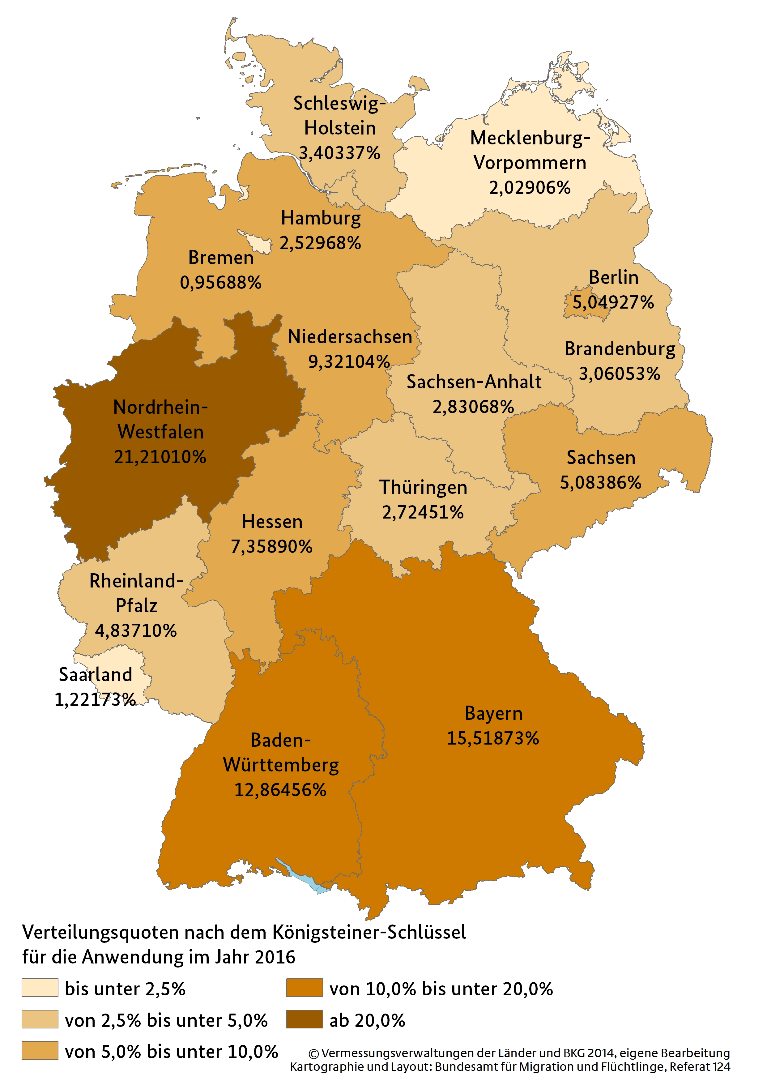
Königsteiner
Schlüssel
ursprünglich Finanzierungsinstrument zur Kostenbeteiligung der Bundesländer an gemeinsamen Finanzierungen in Deutschland
Anteil pro Bundesland richtet sich
nach Steueraufkommen und
Bevölkerungszahl
26
Notes:
Der Königsteiner Schlüssel war im März 1949 zu dem Zweck konzipiert worden, die Kosten überregional bedeutender Forschungseinrichtungen gerecht auf die einzelnen Länder zu verteilen. Es handelt sich also um einen Verteilungsschlüssel für finanzielle Lasten, der festlegt, wie die einzelnen Bundesländer an gemeinsamen Finanzierungen zu beteiligen sind. Der Anteil, den ein Bundesland danach tragen muss, richtet sich zu zwei Dritteln nach dem Steueraufkommen und zu einem Drittel nach der Bevölkerungszahl.
In der Zwischenzeit greifen zahlreiche Abkommen bzw. Vereinbarungen in Deutschland auf ihn zurück. So werden auch Asylsuchende und Kontingentflüchtlinge nach diesem Verwaltungsschlüssel „verteilt“.

Slide 27

Flüchtlinge in Brandenburg
27

Slide 28
Flüchtlinge in Brandenburg
In Brandenburg wohnten im März 2017 etwa 115.570 ausländische Menschen. Das sind 4,5% der Brandenburger Bevölkerung.
Weniger als 1/3 von ihnen sind Flüchtlinge.
28
Notes:
Quelle:
http://www.masgf.brandenburg.de/media_fast/4055/KOMPENDIUM-04_2017.pdf

Slide 29
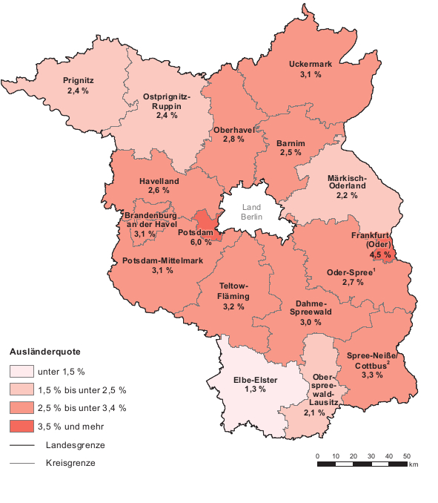
Flüchtlinge in Brandenburg
Quelle:MASGFF, März 2017
29
Notes:
Quelle:
http://www.masgf.brandenburg.de/cms/detail.php/bb1.c.447189.de
Quelle:
http://www.masgf.brandenburg.de/media_fast/4055/KOMPENDIUM-04_2017.pdf

Slide 30
Flüchtlinge in Brandenburg
31.3.2017 lebten in Brandenburg:
16.809 Flüchtlinge mit Aufenthaltserlaubnis
5.177 Flüchtlinge mit Duldung
12.199 Flüchtlinge im Asylverfahren (Aufenthaltsgestattung)
1,4% der Brandenburger Bevölkerung
30
Notes:
Quelle:
http://www.masgf.brandenburg.de/cms/detail.php/bb1.c.447189.de
Quelle:
http://www.masgf.brandenburg.de/media_fast/4055/KOMPENDIUM-04_2017.pdf

Slide 31
Erstaufnahme in Brandenburg
Außenstelle des BAMF und die Zentrale Ausländerbehörde (ZABH) von Brandenburg sind in Eisenhüttenstadt.
Weitere Außenstellen der ZABH in Frankfurt (Oder), Potsdam, Doberlug-Kirchhain (EE), Wünsdorf (TF), Schönefeld
Derzeitige Kapazität der ZABH: 3.300 Plätze
Davon waren im Februar 2017 etwa 50% nicht belegt.
Zuständig für die Erstaufnahme ist das Brandenburger Innenministerium
31
Notes:
In Brandenburg befindet sich die Erstaufnahmeeinrichtung, zusammen mit der Außenstelle des Bundesamtes für Migration und Flüchtlinge (BAMF), die für die Bearbeitung der Asylanträge zuständig ist, und dem Abschiebegefängnis in Eisenhüttenstadt. Zuständig für die Erstaufnahmeeinrichtung ist die Zentrale Ausländerbehörde, die dem Brandenburger Innenministerium unterstellt ist.
Bis 2013 waren in Eisenhüttenstadt 500 – 700 Flüchtlinge untergebracht. Aufgrund der steigenden Asylantragszahlen reichten diese Plätze nicht aus und die Landesregierung hat die Zahl der Plätze auf derzeit etwa 3.300 aufgestockt und die Anzahl der Erstaufnahmeeinrichtungen erweitert. Asylsuchende werden nun nicht nur in Eisenhüttenstadt sondern auch an anderen Orten untergebracht. Alle diese Erst-Unterkünfte gelten als Außenstellen der zentralen Erstaufnahmeeinrichtung in Eisenhüttenstadt.
Die meisten Asylsuchenden müssen zunächst nach Eisenhüttenstadt fahren, da sich nur hier die zuständige Stelle des BAMF befindet, die die Registrierung der Flüchtlinge (Ausstellung der Aufenthaltsgestattung) und das Asylinterview durchführt. In der Zwischenzeit werden jedoch auch in Frankfurt (Oder) und in Schönefeld Asylinterviews durchgeführt, allerdings in kleinerem Maßstab.
Aufgrund des Rückgangs an Flüchtlingen in 2016 werden viele Erstaufnahmeplätze nicht mehr benötigt und drei Außenstellen (Ferch, Potsdam und eine der zwei Stellen in Frankfurt (Oder)) wurde Ende des Jahres 2016 geschlossen.
http://www.rbb-online.de/politik/beitrag/2017/02/leerstand-unterkuenfte-fluechtlinge-brandenburg.html

Slide 32
Erstaufnahme in Brandenburg
Aufenthaltsdauer:
max. 6 Monate. Für Flüchtlinge aus den so genannten sicheren Herkunftsstaaten (z.B. Westbalkan) unbegrenzter Aufenthalt.
Maßnahmen:
Registrierung, Gesundheitscheck, evtl. Anhörung (v.a. Anhörung, um festzustellen, ob ein anderes EU-Land im Rahmen des Dublin-Abkommens für den Asylantrag zuständig ist), Arbeitsverbot, Residenzpflicht
Versorgung:
Zentrale Essensversorgung, gesundheitliche Versorgung
32
Notes:
In Erstaufnahmeeinrichtungen werden Familien und Männer/ Frauen getrennt untergebracht. Die Essensversorgung erfolgt über zentrale Küchen. Flüchtlinge erhalten zur Zeit noch „Taschengeld“ (145€ für Alleinstehende) für ihren persönlichen Bedarf. Mit dem sogenannten „Asylverfahrensbeschleunigungsgesetz), dass ab dem 01.11.2015 greift, können diese Geldleistung auch vorwiegend in „Sachleistung“ umgewandelt werden, um „Fehlanreize“ zur Flucht zu vermeiden. Brandenburg hat dies bisher nicht umgesetzt.
Die Asylsuchenden erhalten eine gesundheitliche Erstuntersuchung, bei der festgestellt werden soll, ob sie ansteckende Krankheiten haben. Eine darüber hinaus gehende gesundheitliche Versorgung gibt es nur sehr eingeschränkt. Viele Asylsuchende mit gesundheitlichen Problemen bleiben hier zunächst unversorgt.
Aufenthaltsdauer:
Derzeit ist die gesetzlich-festgelegte maximale Aufenthaltsdauer in Erstaufnahmeeinrichtungen 6 Monate. Außerdem werden nun,seit 01.11.2015, Flüchtlinge aus so genannten „sicheren Herkunftsländern“, d.h. Flüchtlinge aus den Balkanstaaten, nicht mehr auf die Landkreise „verteilt“.
Da für Flüchtlinge in Erstaufnahmeeinrichtungen Arbeitsverbot gilt und die Schulpflicht ausgesetzt ist, bedeutet diese Gesetzesveränderung eine wesentliche Verschlechterung für viele, besonders aber für Flüchtlinge aus „sicheren Herkunftsländern“.
Anhörung zum Asylverfahren:
Die ursprüngliche Planung war, dass Asylsuchende in ihrer Zeit in der Erstaufnahmeeinrichtung auch einen Termin zur Anhörung bezüglich ihres Asylverfahrens beim BAMF erhalten, um dort ihre Asylgründe vorzubringen. Dies geschieht derzeit oft verspätet und die Flüchtlinge müssen nach ihrer „Verteilung“ auf die Landkreise erneut nach Eisenhüttenstadt, Frankfurt (Oder) oder Schönefeld fahren. Auch Asylsuchende, die in den Außenstellen in Ferch, Doberlug-Kirchhain, Frankfurt (Oder), Potsdam und Wünsdorf untergebracht sind, müssen derzeit für ihre Anhörung nach Eisenhüttenstadt fahren.
Zur Situation in den Erstaufnahmeeinrichtungen:
http://www.zeit.de/zeit-magazin/fluechtlinge-in-deutschland

Slide 33
Verteilung der Asylsuchenden in Brandenburg
33
Notes:
Für Gemeinschaftsunterkünfte und Wohnungsverbünde gelten bestimmte gesetzlich festgelegte Mindestbedingungen, die vom Ministerium Arbeit, Soziales, Gesundheit und Familie festgelegt werden. Sie schreiben derzeit eine Mindestquadratmeterzahl von 6qm Wohnfläche pro Person, eine bestimmte Anzahl von Toiletten und Duschen, Herdplatten für Gemeinschaftsküchen sowie einen Betreuungsschlüssel von 1:80 vor. Diese Mindestbedingungen haben sich auch mit der Überarbeitung des Landesaufnahmegesetzes im April 2016 kaum geändert.
Mindestbedingungen ab 1.4. 2016: http://bravors.brandenburg.de/verordnungen/laufngdv_2016
Mindestbedingungen bis 31.3.2016: http://bravors.brandenburg.de/de/verwaltungsvorschriften-221144
In 2015 wurden diese Mindestbedingungen häufig unterschritten. Mit Genehmigung des zuständigen Landesamtes für Soziales und Versorgung, das dem Ministerium Arbeit, Soziales, Gesundheit und Familie untersteht, durften Gemeinschaftsunterkünfte auf 5qm pro Person „verdichtet“ werden, vorhandene Gemeinschaftsräume konnten mit Betten belegt werden. Auch andere Mindestbedingungen konnten für 6 Monate herabgesetzt werden.
Darüber hinaus wurden in Brandenburg „Notunterkünfte“ eingerichtet, für die die Mindestbedingungen nicht gelten.
Quelle: http://www.parldok.brandenburg.de/parladoku/w6/drs/ab_2400/2440.pdf
Alle „Notunterkünfte“ sowie einige GUs sind Ende 2016 oder in den ersten Monaten 2017 geschlossen worden.

Slide 34
Unterbringung in den Landkreisen
Verteilung der Flüchtlinge nach Zuweisungsschlüssel in die Landkreise
Unterbringung derzeit:
  ca.75% in Gemeinschaftsunterkünften (GU) und Wohnverbunden
  ca. 25% in Wohnungen
Mindeststandards:
  6qm Wohnfläche pro Person
  sozialarbeiterischer Betreuungsschlüssel von 1:80
34
Notes:
Die Zentrale Ausländerbehörde weist die Flüchtlinge einem Landkreis zu. Familien werden nicht getrennt. Andere Bedürfnisse, soziale Bindungen, medizinische Bedürfnisse finden bei der Zuweisung i.d.R. keine Berücksichtigung. Auch die Wünsche einzelner Kommunen nach Zuweisung von Familien mit Kindern, Flüchtlinge mit speziellen Berufen (v.a.Ärzte) oder einzelnen Nationalitäten werden nicht berücksichtigt.
Jeder Landkreis ist dazu verpflichtet einen bestimmten Prozentsatz an Asylsuchenden unterzubringen und zu versorgen. Die Kosten werden den Landkreisen über Pauschalen, und nach sogenannter Spitzabrechnungen (Erstattung nach Rechnungslegung) erstattet. Die Abrechnungsmodalitäten und die Erstattungspauschalen sind in der Erstattungsverordnung festgelegt sind, erstattet.
Zum 1.April 2016 ist ein neues Landesaufnahmegesetz inkraft getreten, in dem u.a. die gesamte Struktur der Kostenerstattungen neu geregelt wird. Auch die Erstattungsverordnung ist überarbeitet worden.
Landesaufnahmegesetz: https://bravors.brandenburg.de/de/gesetze-212636
Erstattungsverordnung: http://bravors.brandenburg.de/verordnungen/laufngerstv_2016
Auch die Mindeststandards, die für die Unterbringung in Gemeinschaftsunterkünften oder Wohnungsverbünden gelten, werden im Landesaufnahmegesetz bzw. in den entsprechend überarbeiteten Verordnungen neu geregelt. Seit 1.April 2016 gilt ein sozialarbeiterischer Betreuungsschlüssel von 1:80 und es sind detaillierte Standards für die soziale Betreuung der Asylsuchenden festgelegt worden.
Durchführungsverordnung: http://bravors.brandenburg.de/verordnungen/laufngerstv_2016
Zur Zahl der vorhandenen Unterkunftsplätze und der Belegung dieser Plätze in den einzelnen Landkreisen werden von der Partei Die Linke regelmäßig Kleine Anfragen gestellt:
https://www.parlamentsdokumentation.brandenburg.de/starweb/LBB/ELVIS/parladoku/w6/drs/ab_5900/5949.pdf

Slide 35
Unterbringung in den Landkreisen
Quelle: Antwort der LR auf Kleine Anfrage im LT, Drs. 6/4954, 30.6.2016 und Drs 6/2443, 30.6.2015
35
Notes:
Datenquelle: https://kleineanfragen.de/brandenburg/6/4954-unterbringung-von-fluechtlingen-in-den-landkreisen-brandenburgs-stand-30-06-2016
https://kleineanfragen.de/brandenburg/6/2443-unterbringung-von-fluechtlingen-in-den-landkreisen-brandenburgs
Während in Schleswig-Holstein und Rheinland-Pfalz über 90% und viele andere Bundesländer über die Hälfte der Flüchtlinge in Wohnungen unterbringt, waren es in Brandenburg 2013 nur etwa 34%. Der größte Teil der Flüchtlinge wird (mindestens zunächst) in Gemeinschaftsunterkünften und sogenannten Wohnungsverbünden untergebracht.
Die Zahl der in Wohnungen untergebrachten Flüchtlinge ist 2016 auf 25% gesunken.
https://kleineanfragen.de/brandenburg/6/4954-unterbringung-von-fluechtlingen-in-den-landkreisen-brandenburgs-stand-30-06-2016
http://www.proasyl.de/fileadmin/fm-dam/NEWS/2014/Laendervergleich_Unterbringung_2014-09-23_01.pdf
Wohnungsverbünde sind Wohnungen in verschiedenen, nahe beieinander liegenden Aufgängen oder in einem Haus. Da auch hier die Flüchtlinge keinen Einfluss darauf haben, mit wem sie sich eine Wohnung teilen müssen, kann man auch bei Wohnungsverbünden nicht von einer Unterbringung in privaten Wohnungen sprechen.

Slide 36
Unterbringung in den Landkreisen
Lebensbedingungen in den Sammelunterkünften:
Gemeinschaftsküchen und Duschen
Lärm, wenig Platz
kaum Privatsphäre
Isolierte Lage, Massenunterkünfte
Potentielle Ursachen von Gewalt, Aggressivität
Abhängigkeit Geflüchteter von Sozialarbeitern und Heimleitung
36
Notes:
Gemeinschaftsküchen bedeutet: Zu den Essenszeiten Gedränge um die Kochplatten; Lebensmittel im Zimmer aufbewahren, aus Angst, dass sie von anderen genommen werden. Hat man etwas vergessen, muss man den langen Gang zurück zum Zimmer laufen
Gemeinschaftsduschen bedeutet: oft keine Abteilungen zwischen den Duschen oder keine Duschvorhänge, Umziehen im offenen Vorraum, d.h. möglicherweise im Beisein von anderen, Warmes Wasser nur zu „Duschzeiten“, Sauberkeit aufgrund von Übernutzung oft mangelhaft.
Lärm, wenig Platz, keine Privatsphäre: Gänge hallen, bis in die Nachtstunden Lärm, keine Rückzugsmöglichkeiten, sich das Zimmer mit völlig Fremden teilen, mit der ganzen Familie in einem Raum wohnen, kein Platz zum Spielen, zum Hausarbeiten machen
Isolierte Lage: weite Wege zum Einkaufen, zum Arzt, oft fährt nur alle paar Stunden ein Bus, keine Freizeitorte außerhalb der Gemeinschaftsunterkunft.
Gewalt, Aggressivität: lange Wartezeiten auf Asylentscheidungen, Arbeitsbeschränkungen, Angst und Sorge um zurückgelassene Verwandte, enges Zusammenleben mit völlig Fremden, Erfahrungen von Krieg, Gewalt und Flucht produzieren Aggressionen. Es kommt immer wieder zu gewalttätigen Auseinandersetzungen in Flüchtlingsunterkünften.
Die Gesellschaft für Inklusion und Soziale Arbeit in Potsdam hat 2014 eine Situationsanalyse zum Thema „Gewalt in den Gemeinschaftsunterkünften für Asylsuchende und Flüchtlinge“ erstellt, die sie in ihrem Jahresbericht zusammenfnasste.http://www.fazit-brb.de/?file=tl_files/2014/2015/jahresbericht%202014.pdf.
Abhängigkeit von Heimleitung und Sozialarbeiter: Mangel an Informationen über eigene Rechte, Mangel an unabhängigen Beratungsangeboten fördert Missverständnisse über den Einfluss von Heimleitung und Personal auf Asylverfahren und Zugang zu sozialen Rechten.
http://www.fluechtlingsrat-brandenburg.de/wp-content/uploads/2011/08/heimleiter_de.pdf

Slide 37
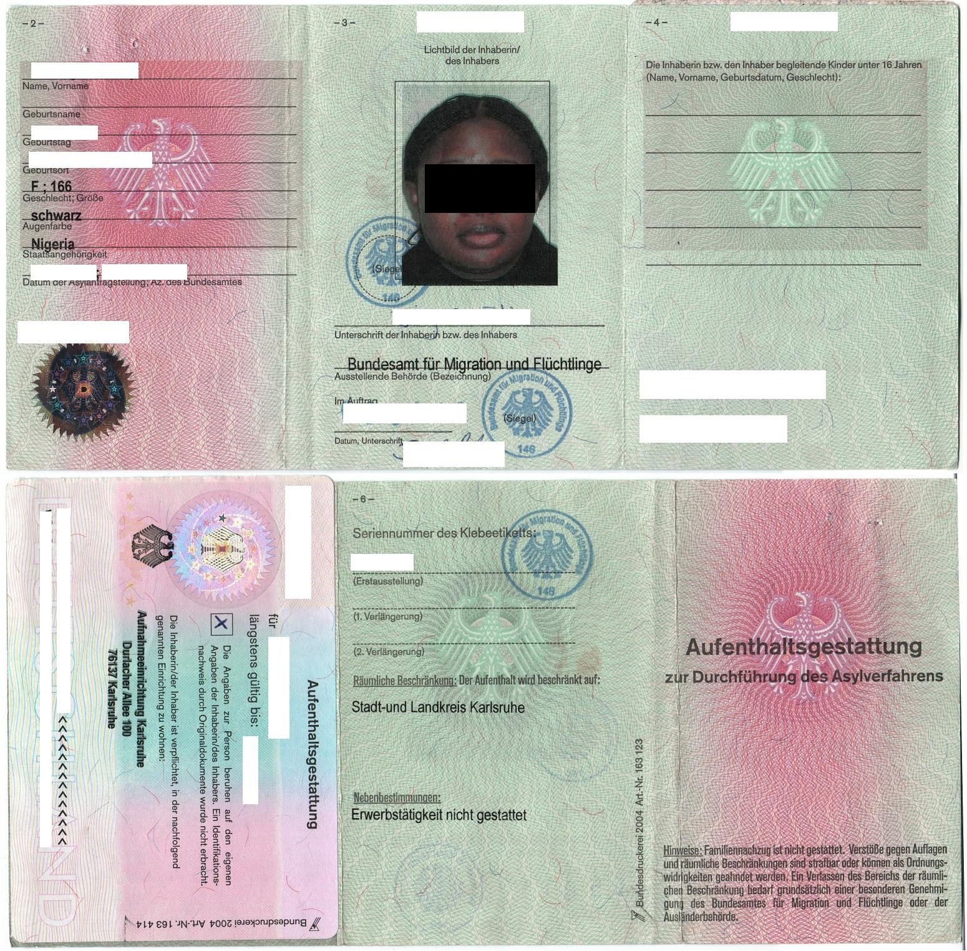
Aufenthaltsgestattung
Während des Asylverfahrens erhalten die Geflüchteten eine Aufenthaltsgestattung.
37
Quelle: Antwort der Bundesregierung auf eine Kleine Anfrage, Juni 2016
Notes:
Für die Dauer des Asylverfahrens erteilt die Ausländerbehörde eine Aufenthaltsgestattung. Diese wird – unabhängig von der aufgedruckten Gültigkeitsdauer - ungültig, sobald das Asylverfahren zu Ende ist.

Slide 38
Residenzpflicht
„Räumliche Beschränkung“ §56ff AsylG verbietet den Asylsuchenden das Verlassen des Geltungsbereichs ohne Erlaubnis.
Seit 01.01.15:
Keine „Räumliche Beschränkung“ nach 3 Monaten Aufenthalt in Deutschland, wenn der Asylsuchende nicht mehr in der Erstaufnahmeeinrichtung lebt. (§59a(1) AsylG)
38
Notes:
Nach jahrelanger Kritik und einer bundesweiten Kampagne wurde die Residenzpflicht am 1.Januar 2015 auf die Zeit in der Erstaufnahmeeinrichtung eingeschränkt. Ausnahmen gelten bei:
1. rechtskräftiger Verurteilung wegen einer Straftat (nicht jedoch wegen einer ausländerrechtlichen Straftat),
2. hinreichendem Tatverdacht eines Verstoßes gegen das Betäubungsmittelgesetz
3. wenn aufenthaltsbeendende Maßnahmen (Abschiebung) konkret bevorstehen.
Quelle: http://www.residenzpflicht.info/

Slide 39
Wohnsitzauflage
Verpflichtet Asylsuchende, an einem bestimmten Wohnort zu wohnen. (§60 (1) AsylG)
Umzug an jede andere Adresse muss von der Ausländerbehörde genehmigt werden. Wohnort darf ohne Erlaubnis vorübergehend verlassen werden.
→ Reisefreiheit in Deutschland
39
Notes:
Für Asylsuchende (Aufenthaltsgestattung) gilt immer eine Wohnsitzauflage. Wollen sie umziehen, müssen sie daher zunächst die Genehmigung der Ausländerbehörde einholen.
Wollen sie in einen anderen Landkreis umziehen, handelt es sich um eine „landesinterne Umverteilung“, die im Landesaufnahmegesetz §7 geregelt ist: http://bravors.brandenburg.de/gesetze/laufng_2016
Die Vorraussetzungen und das Verfahren für eine landesinterne Umverteilung sind darüber hinaus in §6 und §7 der Durchführungsverordnung zum Landesaufnahmegesetz
geregelt: http://bravors.brandenburg.de/verordnungen/laufngdv_2016
Die Wohnsitzauflage für Asylsuchende unterscheidet sich von der neuen Wohnsitzauflage für anerkannte Flüchtlinge nach §12a AufenthG, die seit August 2016 gilt:
Arbeitshilfe zur Wohnsitzregelung nach § 12a AufenthG auch für anerkannte Flüchtlinge: Praxistipps und Hintergründe
http://www.migration.paritaet.org/index.php?eID=tx_nawsecuredl&u=0&g=0&t=1479489302&hash=3baac0163ebb6c5803f2f24d632f09c65a3b23ad&file=/fileadmin/dokumente/Migration/Arbeitshilfe_Wohnsitzregelung_28.10.2016.pdf

Slide 40
Sozialleistungen - Geld
 | AsylbLG | ALG II | Relation
Alleinstehende | 354€ | 404€ | 90%
Ehe- Lebenspartner | 318€ | 364€ | 89,8%
18 – 24-Jährige im Haushalt | 284€ | 324€ | 89,5%
15 – 17-Jährige | 276€ | 306€ | 93,5%
6 – 13 Jährige | 242€ | 270€ | 93,3%
Bis 6-Jährige | 214€ | 237€ | 92,8%
40
Notes:
Flüchtlinge mit Aufenthaltsgestattung erhalten in den ersten 15 Monaten ihres Aufenthaltes Sozialleistungen nach dem Asylbewerberleistungsgesetz (AsylbLG). Nach 15 Monaten erhalten Leistungen analog SGB XII, Sozialhilfe. Aber Flüchtlinge, bei denen die Ausländerbehörde annimmt, sie hätten ihre Mitwirkungspflichten nicht erfüllt (bspw. Ihre Identitätspapiere nicht ausgehändigt) oder sie hätten eine „Arbeitsgelegenheit“ (die mit 0,80€ pro Stunde vergütet wird) ohne Grund abgelehnt oder an einem Integrationskurs nicht teilgenommen, können weiterhin Leistungen nach AsylbLG erhalten. Darüber hinaus können ihre Leistungen auch gekürzt werden.
Zur den Leistungskürzungen im AsylbLG: http://www.einwanderer.net/fileadmin/downloads/tabellen_und_uebersichten/asylblg-Kuerzung.pdf
Flüchtlinge erhalten die Leistungen in den Landkreisen in Brandenburg als Bargeldleistung. Mit der Novellierung des Asylbewerberleistungsgesetzes Ende 2014 wurden auch in Brandenburg Wertgutscheine abgeschafft. Mit dem am 01.11.2015 in Kraft getretenen „Asylverfahrensbeschleunigungsgesetz“ auf Bundesebene, hätte Brandenburg nun wieder die Möglichkeit, komplett zum Sachleistungsprinzip (Wertgutscheine, Kleiderkammern etc.) zurück zu kehren. Bisher ist dies nicht umgesetzt worden.
Die Leistungen sind berechnet nach den durchschnittlichen Ausgaben in sogenannten „Abteilungen“. Dabei wird unterschieden in den „notwendigen persönlichen Bedarf“ (Bargeldbedarf) und den „notwendigen Bedarf“. Die Regelsätze liegen unterhalb des Harz IV-Satzes, da davon ausgegangen wird, dass bestimmte Bedarfe nur Menschen mit einem „gefestigten Aufenthaltstitel“ haben. Die Leistungen werden regelmäßig entsprechend der Veränderungsrate für den Regelsatz der Sozialhilfe angepasst.
Leistungssätze in „Abteilungen“:
https://mffjiv.rlp.de/fileadmin/mifkjf/Integration/Abteilungen_AsylbLG_2015-2016_nach_Beschluss_ArgeFlue_01.pdf
Im März 2016 wurden die Leistungen erneut herabgesetzt und liegen nun bei den auf der Folie angegebenen Werten:
http://ggua.de/fileadmin/downloads/AsylbLG/Anlage_1_zum_RS_vom_16.03.2016-1.pdf
Die Herabsetzung ergibt sich aus einer Streichung bestimmter Positionen des notwendigen persönlichen Bedarfs als "nicht bedarfsrelevant" wegen "mangelnder Aufenthaltsverfestigung" innerhalb der ersten 15 Monate. Dies betrifft die folgenden Bedarfspositionen: Fernseh- und Videogeräte, Datenverarbeitungsgeräte und Software, langlebige Gebrauchsgüter und Ausrüstung für Camping, Kultur, Sport und Erholung (sowie deren Reparatur), außerschulische Unterricht und Hobbykurse, Gebühren für (andere) Kurse.
Flüchtlinge in den Erstaufnahmeeinrichtungen erhalten nur den Bargeldbedarf (135€ für Alleinstehende). Flüchtlinge in Wohnungen erhalten zusätzlich die Warmmiete. Die Höhe der zustehenden Miete orientiert sich an den lokalen Sätzen für Empfänger von Sozialhilfe.
Zusätzlich können auf Antrag ggf. Beihilfen für besonderen Bedarf gewährt werden, bspw. für Schwangere, Kinder und Beihilfe für die Passbeschaffung o.ä.
Jedes Einkommen, auch Einkommen aus geringfügiger Beschäftigung, wird angerechnet. Von diesem Einkommen dürfen Flüchtlinge mit Aufenthaltsgestattung oder Duldung maximal 25% behalten, aber nur einem Maximalbetrag von 50% ihrer Leistungen. Der Rest des Arbeitseinkommens wird auf die Leistungen angerechnet.
Weiterführende Informationen:
Der Paritätische Gesamtverband: Überblick zu den Änderungen im Asylbewerberleistungsgesetz, März 2015: http://www.ggua-projekt.de/fileadmin/downloads/tabellen_und_uebersichten/Arbeitshilfe__Aenderungen_Asylbewerberleistungsgesetz_2015_pdf_Version_Stand_Maerz_2015-2.pdf
Konto für alle: Derzeit erhalten viele Flüchtlinge mit Aufenthaltsgestattung oder Duldung ihre Geldleistungen nicht auf ein Konto überwiesen. Dies bedeutet z.B. Probleme, den Caterer der Kita zu bezahlen, der keine Barzahlungen annimmt, hohe Kosten für Bareinzahlungen etc.

Slide 41
Sozialleistungen - Gesundheit
Nur Behandlung akuter Erkrankungen und Schmerzen
Impfungen, Vorsorgeuntersuchungen, Schwangerenversorgung wie Krankenversicherte
In den meisten Landkreisen: keine Gesundheitskarte, sondern Ausgabe von „Krankenscheinen“ durch Sozialamt, häufig mit amtsärztlicher Überprüfung vor kostspieligen medizinischen Therapien und Operationen
Ab Aufenthalt von 15 Monaten erhalten Geflüchtete i.d.R. eine Gesundheitskarte
41
Notes:
Solange Flüchtlinge mit Duldung oder Aufenthaltsgestattung Leistungen nach dem AsylbLG erhalten sie derzeit in den meisten Landkreisen keine Krankenkassenkarte. Erst nach 15 Monaten Aufenthalt, wenn sie Leistungen nach SGB XII erhalten, haben sie auch Anspruch auf eine Gesundheitskarte.
Im März 2016 hat das Sozialministerium Brandenburgs mit den Krankenkassen einen Rahmenvertrag abgeschlossen und damit den Weg für eine Gesundheitskarte auch für Flüchtlinge, die noch nicht 15 Monate in Deutschland sind, freigemacht. Die Landkreise müssen nun die Einführung der Gesundheitskarte beschließen und dem Rahmenvertrag beitreten. Das haben bisher nur Potsdam, Teltow-Fläming, Havelland, Oberhavel und Cottbus die Karte eingeführt.
In den anderen Landkreisen ist es noch immer so, dass Flüchtlinge mit Duldung oder Aufenthaltsgestattung im Krankheitsfall vor ihrem Besuch beim Hausarzt einen Kostenübernahmeschein („Krankenschein“) vom Sozialamt oder ggf. auch von den Sozialarbeitern in der GU holen müssen. Häufig klagen die betroffenen Flüchtlinge über lange Wartezeiten und misstrauische Fragen. Denn laut AsylbLG sollen nur „akuter Erkrankungen und Schmerzzustände“ behandelt werden.
Werden sie dann von dem Hausarzt an einen Facharzt überwiesen, müssen sie erneut die Kostenübernahme beantragen. Oft werden sie oder ihre Akten dann zunächst zum Amtsarzt geschickt, der begutachten soll, ob die fachärztliche Behandlung wirklich notwendig ist. Das gleiche gilt für Hilfsmittel wie Brillen etc.
Dies führt zu gefährlichen, zum Teil lebensbedrohlichen Verzögerungen in der ärztlichen Behandlung und wird von allen flüchtlingspolitischen Organisationen, aber auch von der Bundesärztekammer scharf kritisiert.
„In medizinischen Eilfällen, deren Behandlung keinen Aufschub duldet, [wird jedoch] nicht verlangt, dass sich der oder die Betroffene zuerst an die Leistungsbehörde wendet. Vielmehr können die Betroffenen in diesen Fällen unmittelbar einen Arzt oder ein Krankenhaus aufsuchen, die in diesen Fällen gesetzlich zur Behandlung der Leistungsberechtigten verpflichtet sind.“, so im Juli 2014 die Interpretation der Bundesregierung als Antwort auf eine Kleine Anfrage der Grünen, die die Kritik an der eingeschränkten gesundheitlichen Versorgung von Geduldeten und Asylsuchenden gut zusammen fasst: http://dip21.bundestag.de/dip21/btd/18/021/1802184.pdf
Weiterführende Informationen:
http://www.proasyl.de/de/news/detail/news/gesetzlich_verordnete_lebensgefahr_das_deutsche_asylbewerberleistungsgesetz/

Slide 42
Arbeit und Ausbildung
Ab 4. Monat Aufenthalt, nach Verteilung auf die Landkreise:
Erlaubt ist jede Beschäftigung, auch Leiharbeit, nach Prüfung der Arbeitsbedingungen durch Bundesagentur für Arbeit. Vorrangprüfung ist in Brandenburg ausgesetzt.
Ausbildung und BFD/FSJ: nach 3 Monaten ohne Prüfung durch Bundesagentur für Arbeit
Für jede Beschäftigung, auch Praktikum, ist die Erlaubnis der Ausländerbehörde erforderlich.
42
Notes:
Am 6. und am 11. November 2014 sind mehrere Erleichterungen beim Arbeitsmarktzugang für Asylsuchende mit Aufenthaltsgestattung und Personen mit Duldung in Kraft getreten: Die Wartefrist für die Arbeitserlaubnis verkürzt sich für beide Gruppen von bisher neun bzw. zwölf Monaten auf die ersten drei Monate des Aufenthalts (bei der Berechnung der Wartefrist wird die gesamte Zeit des bisherigen Aufenthalts mitgezählt – unabhängig vom vorherigen Status).
Danach besteht für beide Gruppen grundsätzlich ein nachrangiger Arbeitsmarktzugang. Die bisher durchgeführte Vorrangprüfung, d.h. eine Prüfung, ob für diesen Arbeitsplatz Deutsche, EU-Ausländer oder andere Ausländer mit Niederlassungserlaubnis zur Verfügung stehen, ist für Brandenburg derzeit ausgesetzt. Eine Prüfung der Beschäftigungsbedingungen (Mindestlohn und Arbeitsbedingungen) durch die Bundesagentur für Arbeit wird noch immer durchgeführt.
Erst nach 48 Monaten entfällt die gesamte Prüfung durch die Bundesagentur. (§32 Abs.3 BeschV)
Für Hochqualifizierte und Beschäftigte in bestimmten Mangelberufen gelten Ausnahmeregelungen.
Betriebliche Ausbildung: Betriebliche Ausbildungen können Flüchtlinge mit Aufenthaltsgestattung ohne Prüfung der Arbeitsbedingungen durch die Bundesagentur für Arbeit beginnen. Für eine schulische Berufsausbildung ist in der Regel ohnehin keine Erlaubnis erforderlich.
Eine Erlaubnis durch die Ausländerbehörde ist für alle Beschäftigungen immer erforderlich.
Selbstständige Tätigkeiten, bspw. Honorararbeiten, sind nicht erlaubt.
Weitere Informationen und Übersichten:
http://www.ggua-projekt.de/fileadmin/downloads/tabellen_und_uebersichten/Zugang_zu_Arbeit_mit_Duldung_November_2014.pdf (Stand Januar 2017)
Arbeitshilfe für Praktika:
http://www.ggua-projekt.de/fileadmin/downloads/tabellen_und_uebersichten/Erfordernis_einer_Arbeitserlaubnis_bzw.pdf

Slide 43
Arbeit und Ausbildung
Förderung durch die Arbeitsagenturen (u.a. Einstiegsqualifizierungen) möglich.
Hilfe für die Anerkennung von akademischen Zeugnissen oder Berufsabschlüssen durch IQ-Netz.
Ausbildungsförderung (BAB, AbH) teilweise möglich für Flüchtlinge mit Aufenthaltsgestattung aus Syrien, Eritera, Irak, Iran, Somalia
Arbeitsverbot für Flüchtlinge aus „Sicheren Herkunftsländern“ (Westbalkan-Länder, Albanien, Ghana, Senegal), die vor dem 31.8.15 Asylantrag gestellt haben.
43
Notes:
Flüchtlinge mit Aufenthaltsgestattung, die eine Arbeitserlaubnis haben, können die Unterstützung der Arbeitsagenturen für Arbeitssuchende in Anspruch nehmen.
http://www.einwanderer.net/fileadmin/downloads/tabellen_und_uebersichten/arbeitsfoerderung_und_arbeitserlaubnis.pdf
Flüchtlinge in Ausbildung können verschiedene Förderinstrumente der Arbeitsagenturen in Anspruch nehmen:
http://www.einwanderer.net/fileadmin/downloads/tabellen_und_uebersichten/ausbildungsfoerderung.pdf
http://www.der-paritaetische.de/uploads/tx_pdforder/JSA_fluechtlinge-2015_web.pdf
Bei der Anerkennung von akademischen Abschlüssen und Berufsabschlüssen hilft IQ-Netz:
http://www.brandenburg.netzwerk-iq.de/1077.html
Arbeitsverbot für Flüchtlinge aus Serbien, Montenegro, Mazedonien, Bosnien-Herzogowina, Kosovo, Albanien, Ghana und Senegal) , die nach dem 31.August ein Asylgesuch gestellt haben. (§ 61 Abs. 2 Satz 4 AsylG)

Slide 44
Studium
Studium erlaubt – Aber Zulassungsbedingungen der Hochschule an bestimmte Bedingungen geknüpft.
kein BAFöG, Bezug von Leistungen des AsylbLG möglich,
Bezug von „Analogleistungen“ (Leistungen des SGB XII nach 15 Monaten Aufenthalt) i.d.R. nicht möglich -> Härtefallantrag
44
Notes:
Es gelten keine Einschränkungen für Flüchtlinge mit Aufenthaltsgestattung oder Duldung. Sie benötigen jedoch einen anerkannten Schulabschluss, der zum Besuch einer Hochschule berechtigt, und Sprachkenntnisse (i.d.R. C1-Niveau).
Ein Problem ist die Finanzierung des Studiums, da Flüchtlinge mit Aufenthaltsgestattung kein BAFöG erhalten. Zwar schließt der Bezug von Leistungen nach dem Asylbewerberleistungsgesetz ein Studium nicht aus, nach 15 Monaten allerdings erhält der Flüchtling Leistungen nach SGB XII (Sozialhilfe) und das Sozialgesetzbuch XII verbietet den Bezug von Sozialleistungen zum Zweck der Finanzierung eines Studiums. Es gibt jedoch die Möglichkeit, einen Härtefallantrag zu stellen.
Ob die Hochschulzugangsberechtigung der deutschen gleichwertig ist, kann in der Datenbank der Kultusminister-Konferenz „anabin“ abgefragt werden unter: http://anabin.kmk.org/no_cache/filter/schulabschluesse-mit-hochschulzugang.html#land_gewaehlt
Verschiedene Hochschulen in Berlin und Brandenburg bieten Geflüchteten die Möglichkeit, an Seminaren als Gasthörer/in teilzunehmen.
Hochschulen in Berlin: http://www.berlin.de/sen/bjw/fluechtlinge/uni_englisch.pdf
Die FH Potsdam biete Studienberatung für Geflüchtete an: https://www.fh-potsdam.de/studieren/internationales/studieninformationen-fuer-gefluechtete/
Auch der Garantiefonds Hochschule bietet regelmäßig in Potsdam Beratung für Flüchtlinge, die studieren wollen, an: http://www.bildungsberatung-gfh.de/index.php

Slide 45
Schule
Schulpflicht, Vorbereitungs- und Förderklassen
Zweijähriger Bildungsgang BFS-G-Plus an den OSZs für berufsschulpflichtige Flüchtlinge
Leistungen nach dem Bildungs- und Teilhabepaket können beantragt werden
Anspruch auf Kita-Platz
45
Notes:
Laut „Verordnung zum Ruhen der Schulpflicht nach Asylanträge“ (https://bravors.brandenburg.de/de/verordnungen-211613) beginnt die Schulpflicht für Flüchtlingskinder erst mit dem Verlassen der Erstaufnahmeeinrichtung und der Anmeldung an dem zugewiesenen Wohnort im Landkreis. Kinder und Jugendliche, die nicht zuerst in der Erstaufnahmeeinrichtung wohnen, werden sechs Wochen nach Erteilung einer Aufenthaltsgestattung oder Duldung schulpflichtig. Bis zum Beginn der Schulpflicht, besteht auf Antrag ein Schulrecht.
In der „Verordnung über die Eingliederungen von fremdsprachigen Schülerinnen und Schülern in die allgemeinbildenden und beruflichen Schulen (Eingliederungsverordnung – EinglV)“ (http://bravors.brandenburg.de/verordnungen/einglv_2014)wird auf die schulische Integration von Flüchtlingskindern eingegangen:
§3 der Verordnung bestimmt, in welche Klassenstufe der Schüler oder die Schülerin aufgenommen werden soll. Hier wird u.a. klar gesagt, dass sich die Aufnahme in die 1. Klasse der Grundschule nach der Grundschulverordnung (http://bravors.brandenburg.de/verordnungen/gv_2015) richtet und eine Zurückstellung lediglich wegen unzureichender deutscher Sprachkenntnisse unzulässig ist.
§5 und 6 regeln die Einrichtung von Vorbereitungs- oder Förderklassen. Für diese Vorbereitungs- oder Förderklassen erhalten die Schulen von den Schulämtern laut Verwaltungsvorschrift für die Unterrichtsorganisation (http://bravors.brandenburg.de/verwaltungsvorschriften/unterrichtsorg_2012) Vollzeitlehrkräfteeinheiten(VZE).
BFS-G-Plus-Klassen: http://www.fluechtlingshilfe-brandenburg.de/fileadmin/user_upload/BSG_Plus_Klassen.pdf
Kita: Kinder von Asylbewerber- und Flüchtlingsfamilien haben denselben Rechtsanspruch auf einen Kita-Platz wie alle Kinder: vom vollendeten ersten Lebensjahr in der Krippe bis zum Ende der 4. Klasse im Hort.
Weitere Informationen zum Thema Schule und Kita:
http://www.mbjs.brandenburg.de/sixcms/detail.php/bb1.c.404925.de
http://www.mbjs.brandenburg.de/sixcms/media.php/5527/77_16_mbjs_asyl_flucht_kinder_jugendliche_kabinett.pdf

Slide 46
Sprachkurse
Kein Recht auf Sprachkurs!
Möglichkeiten der Teilnahme an BAMF-Geförderten Integrationskursen haben Flüchtlinge aus Eritrea, Syrien, Irak, Iran und Somalia (wenn kein Dublin-Verfahren eingeleitet ist.)
Andere Sprachkurse in Brandenburg: „Deutsch für Flüchtlinge“ steht allen Geflüchteten offen.
Aber: Bundesweit zu wenig Plätze!
46
Notes:
Informationen zum Zugang zu Sprachförderung: http://www.einwanderer.net/fileadmin/downloads/tabellen_und_uebersichten/sprachfoerderung.pdf
In Brandenburg werden darüber hinaus „Deutschkurse für Flüchtlinge“ mit ESF-Mittel gefördert. Die Kurse stehen allen Flüchtlingen offen. Das Programm wurde bis Ende 2017 verlängert:
http://www.wdb-brandenburg.de/news_detail.313.0.html?&tx_ttnews[tt_news]=1641&tx_ttnews[backPid]=312&cHash=c3ed2b58d89d90c01a3f87c5dddd9de3
http://www.wdb-brandenburg.de/Deutschkurse-fuer-Fluechtlinge.358.0.html

Slide 47
Asylantrag
Dublin-Überstellung in
Anderes EU-Land
möglich?
Überstellung
ja
Dublin-Verfahren?
ja
Nein
Nein
Asylanhörung►Entscheidung
Aufenthaltsgestattung
Asylberechtigt Art 16a GG
Aufenthaltserlaubnis
für 1-3 Jahre
Flüchtlingseigenschaft § 3 I AsylG
ja
Subsidärer Schutz § 4 I AsylG
Nationales Abschiebeverbot
Nein
Aussetzung der
Abschiebung
für 3-6 Monate
Duldung §60a AufenthG
ja
Nein
Abschiebung
47
Notes:
Zum Ablauf des Asylverfahrens:
http://www.asyl.net/fileadmin/user_upload/redaktion/Dokumente/Publikationen/Basisinformationen/Basisinf1.pdf
Informationen zur Anhörung:
http://www.asyl.net/arbeitshilfen-publikationen/arbeitshilfen-zum-aufenthalts-und-fluechtlingsrecht/informationsblatt-anhoerung/

Slide 48
Asylverfahren
EASY-Registrierung bis Antragstellung: ?
Antragstellung bis Anhörung BAMF: Ø 6,1 Monate:
Russ. Föderation > 12 Monate, Somalia >15 Monate, Syrien 3,2 Monate
Anhörung bis Entscheidung: Ø 2,8 Monate:
Russ. Föderation 12 Monate, Somalia 5 Monate, Syrien <2 Monate
„bereinigte Schutzquote“ 2016: 71,4 %
Quelle: Antwort der Bundesregierung auf Kleine Anfrage Februar 2017
48
Notes:
Quelle:
http://dipbt.bundestag.de/dip21/btd/18/112/1811262.pdf
Verfahrensdauer: Ein behördliches Asylverfahren in Deutschland dauerte 2016 im Durchschnitt 7,1 Monate. Bei bestimmten Herkunftsländern mit geringen Anerkennungsquoten ist die Verfahrensdauer infolge von Beschleunigungsmaßnahmen deutlich kürzer. Umso länger dauern die Verfahren bei zahlreichen Flüchtlingen mit guten oder besonders schlechten Anerkennungschancen; 2016 mussten etwa Asylsuchende aus Pakistan (15,5 Monate), Somalia (17,3 Monate) und dem Iran (12,3 Monate) wesentlich länger auf eine Behördenentscheidung warten. Werden Dublin-Verfahren, Folgeverfahren und priorisierte Schnellverfahren nicht berücksichtigt, ergibt sich eine durchschnittliche Bearbeitungsdauer im regulären Asylverfahren von 7,8 Monaten.
2016 Anerkennung: Die so genannte bereinigte Schutzquote, bei der formelle Entscheidungen - jene, in denen das BAMF keine inhaltliche Aussage zum Antrag trifft, sondern die Fälle sich bereits vor der behördlichen Entscheidung anderweitig erledigen, beispielsweise, wenn gar nicht Deutschland, sondern ein anderer EU-Mitgliedstaat für die Durchführung des Asylverfahrens zuständig ist (Dublin-Verordnung), jemand seinen Asylantrag zurückzieht oder durch Heirat seinen Aufenthaltsstatus ändert. - unberücksichtigt bleiben, lag 2016 bei 71,4 Prozent – und das, obwohl Flüchtlinge, z. B. aus Albanien, Kosovo und Algerien zu nahezu 100 Prozent abgelehnt wurden.
Bearbeitungsstau:
Die Zahl der laufenden Asylanträge beim zuständigen Bundesamt (BAMF) wächst seit Jahren an: Ende September 2016 lagen dort nach eigenen Angaben rund 579.300 Asylanträge, bei denen die Entscheidung noch anstand. Im ersten Halbjahr 2016 lag diese Zahl bei rund 496.000. Nach Angaben der Bundesregierung warteten Ende 2016 über 34.000 Asylsuchende seit mehr als zwei Jahren auf eine Entscheidung des BAMF.

Slide 49
Dublin-Verfahren
Zuständig für Asylverfahren ist erstes EU-Einreiseland, daher ggf. Überstellung in ein anderes EU-Land. Das betrifft etwa 7,7% der Asylsuchenden.
Aber im Jahr 2016 wurden nur 7% der betroffenen Asylsuchenden in andere Dublin-Länder überstellt, da beispielsweise:
    in Griechenland keine geordnete Asylantragsstellung möglich ist
    in Italien viele Geflüchtete obdachlos sind und daher aktuell aus Deutschland keine Abschiebungen von Familien mit Kindern nach Italien stattfinden
    in Ungarn Geflüchtete regelmäßig inhaftiert werden
49
Notes:
Seit 1. Januar 2014 regelt die Dublin-III-Verordnung, welcher Mitgliedstaat für die Prüfung des Asylantrags eines Flüchtlings zuständig ist. Demnach ist in der Regel immer der erste Mitgliedstaat zuständig, über den die EU betreten wurde.
Eine praktische Folge ist, dass das Interesse des BAM zunächst der Fluchtroute gilt und nicht den Asylgründen. Ist aufgrund der Aussagen des Asylsuchenden oder aufgrund eines „Treffers“ in der europäischen Datenbank EURODAC, in der die Fingerabdrücke aller Asylsuchender, Menschen ohne Aufenthaltstitel etc. gespeichert sind, klar, dass die Dublin-Verordnung anwendbar ist, wird ein entsprechendes Verfahren eingeleitet und der Geflüchtete zu seinen eigentlichen Asylgründe nicht gehört. Denn es ist ja ein anderer EU-Staat für die Anhörung der Asylgründe und das Verfahren zuständig. Die Überstellung in das zuständige EU-Land muss dann innerhalb von bestimmten Fristen erfolgen: normalerweise 6 Monate, bei „untertauchen“ 18 Monate nach Zustimmung des aufnehmenden EU-Landes.
In der Praxis hat das Dublin-System die Wirkung, Flüchtlinge zwischen den verschiedenen EU-Ländern hin und her zu schieben. So wurden im ersten Halbjahr 2015 etwa 70 Flüchtlinge aus Brandenburg in Dublin-Länder vor allem nach Polen und Spanien überstellt, davon waren in Oberspreewald-Lausitz allein circa 30 Fälle. Davon kamen zehn Menschen wieder nach Deutschland zurück, also ein Drittel. In einigen Landkreisen liegt die Rückkehrquote sogar bei 90 Prozent. Insgesamt kommen in ganz Brandenburg im Schnitt etwa 65 Prozent der Asylbewerber wieder zurück.
Quelle: http://www.rbb-online.de/politik/thema/fluechtlinge/brandenburg/2015/09/europaeische-asylregelung-funktioniert-nicht.html
Auch bundesweit sieht es nicht anders aus: Bei 7,7% aller Asylsuchenden stellte das BAMF im Jahr 2016 ein Rückübernahmeersuchen nach der Dublin-Verordnung. Den insgesamt 55.690 Ersuchen standen allerdings nur 3.968 tatsächliche Überstellungen gegenüber, das sind gerade einmal 7,1 Prozent.
Quelle:
http://dipbt.bundestag.de/dip21/btd/18/112/1811262.pdf
Schon seit 2011 sind Dublin-Rückführungen nach Griechenland aufgrund von „systemischer Mängel“ des griechischen Asylsystems ausgesetzt. Dublin-Abschiebungen von Familien mit Kindern nach Italien sind seit entsprechenden Entscheidungen des Bundesverfassungsgerichtes und des Europäischen Gerichtshofes für Menschenrechte ausgesetzt. Auch Abschiebungen nach Ungarn und Bulgarien werden derzeit sehr häufig gerichtlich gestoppt. Das BAMF hatte außerdem Ende August 2015 eine Leitlinie herausgegeben, nach der syrische Asylsuchende bis zum 21.Oktober vom Dublin-Verfahren ausgenommen waren.
Weitere Informationen und Hinweise:
http://www.proasyl.de/fileadmin/fm-dam/NEWS/2014/Dublin_Ratgeber_A6.pdf
http://www.proasyl.de/fileadmin/proasyl/fm_redakteure/Broschueren_pdf/Broschuere_Dublin_April_2012_WEB.pdf
http://www.nds-fluerat.org/projekte/dublin-kampagne/
http://www.asyl.net/fileadmin/user_upload/redaktion/Dokumente/Publikationen/Basisinformationen/Basisinf_2_Dublin_fin.pdf

Slide 50
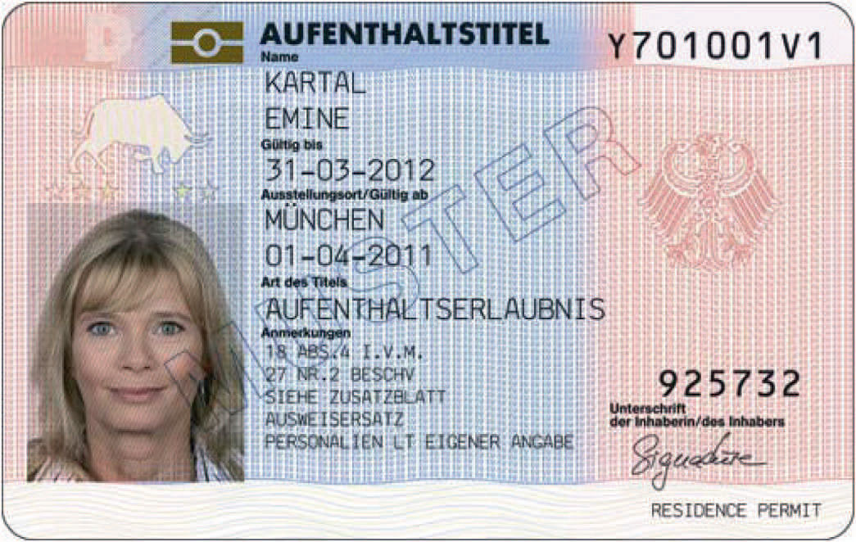
50

Slide 51
Asylverfahren
Art. 16a GG: Anerkennung als Asylberechtigter
Einschränkung des Grundgesetzes seit 1993:
keine Anerkennung bei Einreise über andere EU-Länder oder Drittstaaten, d.h. Anerkennung nur bei Einreise mit Flugzeug
Staatliche politische Verfolgung, d.h. keine Anerkennung bei Bürgerkrieg/Krieg
Anerkennungsquote seit 2002 unter 2 % (2016: 0,3 %)
→ Aufenthaltserlaubnis § 25 Abs. 1 AufenthG
51
Notes:
Das Recht auf Asyl im Grundgesetz wurde 1993 mit dem sogenannten Asylkompromiss stark eingeschränkt. Das Grundrecht auf Asyl (§16a) hat seither an Bedeutung verloren und ist vom EU-Recht abgelöst, das maßgeblich auf der Genfer Flüchtlingskonvention von 1951 fußt.
Auf Art.16a GG kann sich nur eine verschwindend kleine Minderheit der Flüchtlinge berufen.
Denn die sog. Drittstaatenregelung in Art. 16 a besagt, dass Asylrecht nicht beanspruchen kann, wer aus einem Mitgliedstaat der EU oder aus einem Drittstaat einreist, in dem die Genfer Flüchtlingskonvention gilt. Seit Inkrafttreten 1993 können praktisch nur die Flüchtlinge das eigentliche Asylrecht des Art. 16 a GG in Deutschland erhalten, die nachweisbar unmittelbar aus dem Fluchtland mit dem Flugzeug in die Bundesrepublik einreisen, um hier Asyl zu beantragen. Dies sind nur äußerst wenige Fälle, weil die meisten Menschen auf dem Landweg einreisen, also automatisch nach Durchquerung sicherer Drittstaaten in die Bundesrepublik.
Weitere Voraussetzungen:
- politische (= staatliche) Verfolgung im Heimatland, unmittelbar durch staatliche Akteure (also Polizei, Geheimdienste, Militär, Justiz etc.). Problem: keine asylerhebliche Verfolgung möglich, wenn man aus einem Herkunftsland flüchtet, in welchem aufgrund eines Bürgerkriegs staatliche Strukturen völlig aufgelöst sind (dies galt in der Vergangenheit z.B. in gewissen Zeiträumen für Afghanistan, Somalia und den Libanon).
- Die Verfolgung knüpft an Zugehörigkeit zu einer bestimmten sozialen Gruppe (Beispiel Homosexuelle), Nationalität (z.B. nationale Minderheit), Rasse (problematischer Begriff, aber in der Genfer Flüchtlingskonvention enthalten), Religion oder politische Überzeugung an.
- Zwischen Verfolgung im Heimatland, Flucht und Asylantrag muss ein enger zeitlicher und kausaler Zusammenhang bestehen.
- Die Verfolgungsgefahr im Heimatland muss zum Zeitpunkt der Entscheidung über den Asylantrag fortbestehen.
- Es darf im Herkunftsland keine zumutbare inländische Fluchtalternative bestanden haben (Ausweichen in ein anderes Staatsgebiet, in dem keine Gefahr der Verfolgung gegeben ist).
Quellen: http://www.frsh.de/fileadmin/pdf/Unterrichtsmaterial/UebersichtAufenthaltsarten2014.pdf
http://mediendienst-integration.de/migration/flucht-asyl/asylrecht.html
Aufenthaltsgesetz (AufenthG) – Asylgesetz (AsylG)
Das Asylgesetz (AsylVfG) regelt den Ablauf des Asylverfahrens, Pflichten und Rechte der Asylsuchenden, Regelungen zur Unterbringung und Verteilung von Asylsuchenden während des Verfahrens etc.
Aufenthaltsgesetz (AufenthG) regelt die Rechte und Pflichten eines Flüchtlings nach Anerkennung und Erteilung einer Aufenthaltserlaubnis.
Asylsuchende, die nach Art.16a GG als „Asylberechtigte“ anerkannt wurden, erhalten eine AE nach §25 Abs.1 AufenthG.

Slide 52
Asylverfahren
§3 AsylG: Zuerkennung der Flüchtlingseigenschaft (GFK - Genfer Flüchtlingskonvention)
auch bei Einreise über Drittstaaten
auch bei Verfolgung durch nicht-staatliche Akteure, wenn staatlicher Schutz nicht möglich
Anerkennungsquote 2016: 36,5%
→ Aufenthaltserlaubnis § 25 Abs. 2 S. 1, Alternative 1 AufenthG
52
Notes:
Die Voraussetzungen der Zuerkennung von „Flüchtlingseigenschaften“ im Sinne der Genfer Flüchtlingskonvention sind ähnlich wie bei der Anerkennung nach Art 16a GG. Allerdings ist dieser Schutzstatus auch bei Einreise über sicheren Drittstaat möglich und wenn die Verfolgung durch nicht-staatliche Akteure, bspw. Warlords, Dorfälteste, aber auch Familienangehörige, erfolgt. Dabei kommt es dann allerdings darauf an, ob der Staat (oder Organisationen, die den Staat oder einen wesentlichen Teil des Staates beherrschen) in der Lage oder willens ist, Schutz zu gewähren.
2016 erhielten 56,2% der Asylsuchenden aus Syrien und 53,3% der Schutzsuchenden aus dem Irak und 74,7% der Asylsuchenden aus Eritrea diesen Schutzstatus.
Quelle: http://dipbt.bundestag.de/dip21/btd/18/112/1811262.pdf
Vertiefende Informationen:
Es ist hier nicht möglich, die komplexen Entscheidungsgrundlagen darzustellen, die die „Entscheider“ des Bundesamtes für Migration und Flüchtlinge (BAMF) dazu bewegen, bestimmte Asylsuchende abzulehnen und andere anzuerkennen. Einen gewissen Überblick vermitteln jedoch diese Arbeitshilfen:
Die materiellrechtlichen Voraussetzungen für die Gewährung von Flüchtlings- oder anderweitigem Schutz, Autorin: Kirsten Eichler (Stand: Dezember 2016): http://www.asyl.net/fileadmin/user_upload/redaktion/Dokumente/Publikationen/Leitfaden_Fl%C3%BCchtlingsrecht_2016.pdf
herausgegeben vom Paritätischen Gesamtverband, Autoren: Volker Maria Hügel und Kirsten Eichler (Projekt Qualifizierung der Flüchtlingssozialarbeit, Münster). Dezember 2016. http://www.fluechtlingsinfo-berlin.de/fr/pdf/GGUA_AsylR_2016.pdf
Überblick zum Thema "Das Asylverfahren in Deutschland" (Juli 2015) http://www.asyl.net/fileadmin/user_upload/redaktion/Dokumente/Publikationen/Basisinformationen/Basisinf1.pdf

Slide 53

Rechte bei Anerkennung
Anerkennung nach Art. 16a GG oder §3 AsylG (GFK)
Aufenthaltserlaubnis zunächst für 3 Jahre, danach erneute Prüfung
Nachzug der Kernfamilienmitglieder
Unbeschränkter Zugang zu Arbeitsmarkt, Selbstständigkeit erlaubt
Sozialleistungen, Kindergeld, Integrationskurs
Blauer Flüchtlingspass, Reisefreiheit
53
Notes:
Familiennachzug: Anerkannte Flüchtlinge (Flüchtlingseigenschaften) können für ihre (Ehe)Partner und minderjährigen, unverheirateten Kinder einen Antrag auf Familiennachzug stellen. Die Erteilung eines Visums für die Familie ist nicht an den Nachweis von Deutschkenntnissen oder an Einkommen und vorhandenen Wohnraum geknüpft, sofern der Antrag innerhalb von 3 Monaten nach Anerkennung gestellt wird.
In der Praxis ist der Familiennachzug vor allem aufgrund der Visa-Praxis der Botschaften sehr verzögert. So beträgt die Wartezeit bis zum Erstvorsprachetermin bei der deutschen Botschaft in der Türkei oder in Beirut derzeit bis zu 16 Monate. In der Türkei ist die Beantragung von Visa für Familiennachzug auch dadurch erschwert, dass türkischen Grenzbehörden seit Anfang des Jahres 2016 zudem ein Visum für den Grenzübertritt verlangen.
Quelle: http://dip21.bundestag.de/dip21/btd/18/091/1809133.pdf
Zum Familiennachzug syrischer Flüchtlinge:
https://familyreunion-syria.diplo.de/webportal/desktop/index.html#start
http://germany.iom.int/sites/default/files/FAP/FAP_infosheet_GERMAN_2016.pdf
Arbeitserlaubnis, Sozialleistungen, BAFÖG, BAB: Anerkannte Flüchtlinge haben freien Zugang zum Arbeitsmarkt. Sie haben Zugang zu allen Instrumenten der Ausbildungsförderung (BAFÖG,BAB etc.).

Slide 54
Asylverfahren
§4 AsylG: Subsidiärer Schutz
Keine Anerkennung von Flüchtlingseigenschaften, aber:
Drohung von Folter, Todesstrafe, Bedrohung durch bewaffneten Konflikt
Anerkennungsquote 2016: 22,1 %
→ Aufenthaltserlaubnis § 25 Abs. 2 S. 1, Alternative 2 AufenthG
54
Notes:
Der subsidiäre Schutz ist ein ergänzender Schutzstatus, den Asylsuchende beanspruchen können, wenn sie die engen Voraussetzungen für die Zuerkennung von „Flüchtlingseigenschaften“ nicht erfüllen. In § 4 AsylVfG sind eine Reihe von Gefahren aufgezählt, die dazu führen können, dass ein Asylsuchender als subsidiär Schutzberechtigter/e anerkannt wird, auch wenn der Antrag auf Anerkennung als Asylberechtigter und Flüchtling abgelehnt wurde:
§ 4 Abs. 1 Nr. 1: Drohen der Verhängung oder Vollstreckung der Todesstrafe
§ 4 Abs. 1 Nr. 2: Drohen von Folter oder einer unmenschlichen oder erniedrigenden Behandlung oder Bestrafung
§ 4 Abs. 1 Nr. 3: ernsthafte individuelle Bedrohung des Lebens oder der Unversehrtheit einer Zivilperson infolge willkürlicher Gewalt im Rahmen eines internationalen oder innerstaatlichen bewaffneten Konflikts.
Im Jahr 2015 haben syrische Asylsuchende fast ausschließlich Schutz nach der Genfer Flüchtlingskonvention erhalten. Nur 0,7% von ihnen erhielten einen subsidären Schutzstatus. Dies änderte sich mit der Verabschiedung des Asylpaket II im März 2016: Im 2.Quartal 2016 erhielten 30,4 % der Asylsuchenden aus Syrien und 11,6% der Geflüchteten aus dem Irak einen Status als subsidiär Schutzberechtigter. Ende 2016 waren es schon 41,2% der syrischen Asylsuchenden und 15,9% der irakischen Asylsuchenden. Obwohl sich die Situation in den herkunftsländern in der Zwischenzeit kaum geändert hat.
Durch das Asylpaket II gibt es einen sehr gravierenden Unterschied zu GFK-Flüchtlingen: Für subsidiär Schutzberechtigte ist der Familiennachzug für zwei Jahre ausgesetzt. Dies betrifft nach § 104 Abs. 13 Aufenthaltsgesetz alle Personen, die nach dem 17. März 2016 einen subsidiären Schutz zuerkannt bekommen haben und gilt bis zum 16. März 2018.
Weiterführende Informationen:
http://www.asyl.net/startseite/nachrichten/artikel/56014.html
https://www.proasyl.de/news/neue-asylpraxis-beim-bamf-immer-mehr-syrerinnen-und-syrer-kriegen-nur-subsidiaeren-schutz/
https://www.proasyl.de/news/fluechtlingsschutz-verweigert-familiennachzug-fuer-syrer-wird-weiter-beschraenkt/

Slide 55
Rechte bei Anerkennung
Aufenthaltserlaubnis § 25 Abs. 2 S. 1, Alt. 2 AufenthG
(Subsidiärer Schutz)
Aufenthaltserlaubnis zunächst für 1 Jahr, danach erneute Prüfung und ggf. jeweils weitere 2 Jahre
Kein Nachzug der Kernfamilienmitglieder (Ehemann/-frau und minderjährige, unverheiratete Kinder). Antragstellung erst wieder am 17.März 2018.
Selbstständigkeit erlaubt,
Sozialleistungen SGB II/XII, Kindergeld
Integrationskurs, BAföG und BAB Anspruch
Wohnsitzauflage
Reisefreiheit, aber kein blauer Flüchtlingspass
55
Notes:
Kein Familiennachzug: Dies betrifft nach § 104 Abs. 13 Aufenthaltsgesetz alle Personen, die nach dem 17. März 2016 einen subsidiären Schutz zuerkannt bekommen haben und gilt bis zum 16. März 2018.
Niederlassungserlaubnis nach fünf Jahren (die Asylverfahrensdauer wird eingerechnet) möglich, wenn weitere Voraussetzungen, wie etwa die Sicherung des Lebensunterhalts sowie ausreichende Deutschkenntnisse, erfüllt sind.
Kindergeld: https://www.arbeitsagentur.de/web/wcm/idc/groups/public/documents/webdatei/mdaw/mdm4/~edisp/l6019022dstbai784627.pdf?_ba.sid=L6019022DSTBAI784624
Instrumente der Arbeitsagentur, Leistungen der Ausbildungsförderung:
http://www.der-paritaetische.de/uploads/tx_pdforder/JSA_fluechtlinge-2015_web.pdf
Weitere Informationen:
http://www.fluechtlingsrat-mv.de/wp-content/uploads/2016/05/Infoblatt_Subsidi%C3%A4rer-Schutz_deutsch.pdf
http://www.nds-fluerat.org/leitfaden/10a-fluechtlinge-mit-aufenthaltserlaubnis-nach-25-abs-2-satz-1-alternative-2-aufenthg-subsidiaer-schutzberechtigte/10a-1-aufenthaltsrechtliche-situation/

Slide 56
Asylverfahren
Nationales Abschiebeverbot (§ 60 Abs.5 u. 7 AufenthG)
Drohung von Verstoß gegen Europäische Menschenrechtskonvention (EMRK)
schwere chronische Krankheit
Aufenthaltserlaubnis für 1 Jahr, Verlängerung möglich
Anerkennungsquote 2016: 3,5%
→ Aufenthaltserlaubnis §25 Abs.3 AufenthG
56
Notes:
Menschen, die die Voraussetzungen für Asylberechtigung, die Zuerkennung von Flüchtlingseigenschaften oder subsidiären Schutz nicht erfüllen, können unter bestimmten Voraussetzungen dennoch nicht in ihr Herkunftsland abgeschoben werden und nationale Abschiebeverbote geltend machen:
Verbot der Abschiebung nach § 60 Abs. 5 AufenthG aufgrund der Europäischen Menschenrechtskonvention, vor allem wenn die Gefahr der unmenschlichen oder erniedrigenden Behandlung oder Bestrafung besteht, aber beispielsweise auch bei Verletzung der Religionsfreiheit.
Verbot einer Abschiebung nach § 60 Abs. 7 AufenthG wegen “erheblichen konkreten Gefahr für Leib, Leben und Freiheit”. Dieses Abschiebungsverbot besteht nur, wenn ein konkreter Bezug zum “Zielstaat” besteht: Von einem solchen “zielstaatsbezogenen” Abschiebungshindernis spricht man, wenn festgestellt wird, dass einem Flüchtling bei Rückkehr im Herkunftsland schwerwiegende Gefahren drohen. Dies ist zum Beispiel bei schwerwiegenden Krankheiten der Fall, die im Herkunftsland nicht behandelbar sind. Abschiebungsschutz wird auch gewährt, wenn die Behandlung für den Betroffenen nicht zu finanzieren ist. Voraussetzung für Abschiebungsschutz wegen einer Krankheit ist aber in jedem Fall, dass der Stopp der Behandlung zu schwerwiegenden Gesundheitsschäden oder gar zum Tod führt.
Auch fehlende Existenzmöglichkeiten im Herkunftsland können unter Umständen zu einer Schutzgewährung führen.
Dies betrifft derzeit v.a. viele Asylsuchende aus Afghanistan und Somalia. 2016 erhielten 27% der Afghanischen Geflüchteten und fast 30 der Somalischen Geflüchteten eine Aufenthaltserlaubnis aufgrund von nationalen Abschiebehindernissen. Viele der Asylsuchenden mit festgestellten nationalen Abschiebehindernissen leiden an einer schweren chronischen Krankheit, die im Herkunftsland nicht angemessen behandelt werden kann. Dadurch drohen erhebliche gesundheitliche ggf. sogar lebensbedrohliche Gefahren. Im Falle einer Abschiebung würde der Betroffene gleichsam sehenden Auges dem sicheren Tod oder schwersten Verletzungen ausgeliefert sein.
Beispiel: Anerkennungsbescheid von Flüchtling aus Afghanistan: http://www.asyl.net/fileadmin/user_upload/dokumente/22128.pdf
Quelle der Daten:http://dipbt.bundestag.de/dip21/btd/18/112/1811262.pdf

Slide 57
Rechte bei Anerkennung
Aufenthaltserlaubnis §25 Abs.3 AufenthG
(Nationales Abschiebeverbot)
Aufenthaltserlaubnis zunächst für 1 Jahr, danach erneute Prüfung und ggf. jeweils weitere 2 Jahre
Familiennachzug unter bestimmten Voraussetzungen.
Selbstständigkeit kann erlaubt werden
Sozialleistungen SGB II/XII, Kindergeld,
BAföG, BAB erst nach 15 Monaten Aufenthalt
Kein Anspruch auf Integrationskurs
Wohnsitzauflage
Reisefreiheit, aber kein blauer Flüchtlingspass
57
Notes:
Familiennachzug nur, wenn genügend Einkommen, Wohnraum und Sprachkenntnisse der Familienmitglieder nachgewiesen werden.
Niederlassungserlaubnis nach fünf Jahren (die Asylverfahrensdauer wird eingerechnet) möglich, wenn weitere Voraussetzungen, wie etwa die Sicherung des Lebensunterhalts sowie ausreichende Deutschkenntnisse, erfüllt sind.
Kindergeld: https://www.arbeitsagentur.de/web/wcm/idc/groups/public/documents/webdatei/mdaw/mdm4/~edisp/l6019022dstbai784627.pdf?_ba.sid=L6019022DSTBAI784624
Weitere Informationen:
http://www.nds-fluerat.org/leitfaden/11-fluechtlinge-mit-aufenthaltserlaubnis-nach-25-abs-3-aufenthg-national-schutzberechtigte/

Slide 58
Wohnsitzauflage
Flüchtlinge, die nach dem 01.01.2016 anerkannt wurden, müssen ihren Wohnsitz in dem Bundesland nehmen, dem sie im Verteilungsverfahren zugewiesen wurden. (§12a AufenthG)
Ausnahmen:
Ausbildungs- oder Studienplatz
Sozialversicherungspflichtige Arbeit von mind. 15 WSt und 712€ brutto monatlich (ein! Familienmitglied)
Härtefallregelung für alle Flüchtlinge, die zwischen 01.01. und 06.08.16 anerkannt worden sind! (außer NRW)
58
Notes:
Zur Wohnsitzauflage:
http://www.migration.paritaet.org/index.php?eID=tx_nawsecuredl&u=0&g=0&t=1479820705&hash=a6964ebbca99d45fba558a2dca4aed90b705a69e&file=/fileadmin/dokumente/Migration/Arbeitshilfe_Wohnsitzregelung_28.10.2016.pdf
Brandenburg sieht die „Variante 1 - § 12a Abs. 1 AufenthG“ vor: Flüchtlinge, die in Brandenburg anerkannt wurden, dürfen nicht in ein anderes Bundesland umziehen, können ihren Wohnsitz aber innerhalb von Brandenburg frei wählen.

Slide 59
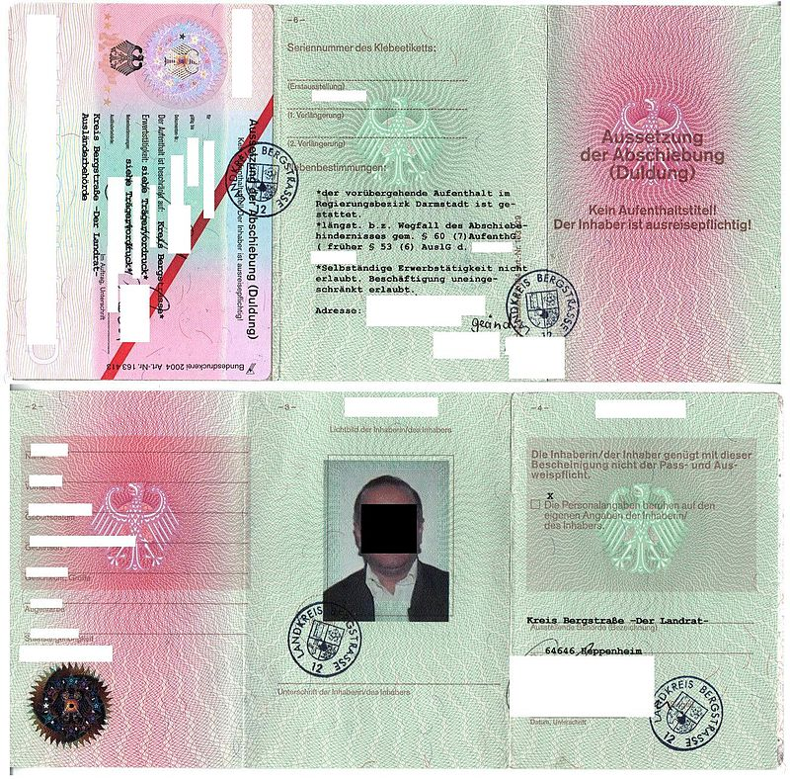
Duldung (Aussetzung der Abschiebung)
Aussetzung der Abschiebung
§ 6a AufenthG:
Nach Asylablehnung
bei Abschiebehindernissen
Im Dublinverfahren
Bei Anerkenung in einem
anderen EU-Land
59
Notes:
Eine Duldung erhält ein Flüchtling, wenn er zwar nicht anerkannt wurde, aber auch aus bestimmten Gründen nicht abgeschoben werden kann. Duldungen werden in der Regel für 3 – 6 Monate ausgestellt. Die Duldung ist kein Aufenthaltstitel, sondern bedeutet, dass diese Flüchtlinge grundsätzlich „vollziehbar ausreisepflichtig“ sind. Von einer Abschiebung wird aber abgesehen, weil „rechtliche oder tatsächliche Abschiebungshindernisse“ bestehen wegen:
Krankheitsbedingte Reiseunfähigkeit
Passlosigkeit: Grundsätzlich sind Flüchtlinge gesetzlich verpflichtet, alles Zumutbare zu unternehmen, um sich einen gültigen Pass des Heimatlandes z.B. über die jeweilige Botschaft zu besorgen. Denn der Besitz eines Heimatpass ist in der Regel die Voraussetzung dafür, die nationale Identität gerade dem Staat gegenüber nachzuweisen, in den die Flüchtlinge nach Ablehnung ihres Asylantrages abgeschoben werden sollen. Die meisten Schutzsuchenden in der Bundesrepublik haben aber keinen Pass (mehr), weil sie ihn z.B. an die Schleuser/Fluchthelfer abgeben mussten. Oft haben Flüchtlinge aber auch in ihrer Heimat nie einen Pass besessen. Dies kann zu dauerhaften Abschiebungshindernissen führen. Denn sehr häufig weigern sich Botschaften bestimmter Staaten in der Bundesrepublik, Pässe auszustellen, wenn die nationale Identität der AntragstellerInnen nicht zweifelsfrei durch andere Dokumentenachgewiesen werden kann (durch Geburtsurkunden, Personalausweise etc.). Oft verweigern bestimmte Botschaften auch nur deswegen die Passausstellung, weil man die Flüchtlinge einfach nicht in den Heimatländern wieder aufnehmen will (z.B. Kurden in Syrien, Palästinenser im Libanon, Tamilen in Sri Lanka etc.).
die Verkehrswege sind für eine Abschiebung unterbrochen, z.B. weil die Flughäfen aufgrund von Kriegshandlungen geschlossen sind.
sonstige erforderliche Papiere (z. B. Durchbeförderungsbewilligung, Visa) liegen nicht vor oder das geeignete Verkehrsmittel steht noch nicht zur Verfügung,
wenn es sich um einen Staatenlosen handelt, dessen Aufnahme der Herkunftsstaat verweigert hat.
Darüber hinaus kann die Ausländerbehörde eine Duldung erteilen, wenn – vorübergehend – „dringende humanitäre oder persönliche Gründe oder ein öffentliches Interesse“ den weiteren Aufenthalt erfordern. Gründe hierfür könnten unter anderem sein:
Durchführung einer Operation, die im Herkunftsland nicht möglich ist
Beendigung einer Therapie oder sonstigen Behandlung ohne dass Reiseunfähigkeit besteht, da ansonsten bereits ein Anspruch auf eine Duldung da wäre
die Beendigung einer Ausbildung, bevorstehender Schulabschluss oder Beendigung des laufenden Schuljahres
vorübergehende Betreuung eines schwer kranken Familienangehörigen
eine unmittelbar bevorstehende Heirat mit einem Deutschen oder einem Bleibeberechtigten bis zum Hochzeitstermin.
Auch Flüchtlinge im Dublin-Verfahren und Flüchtlinge, die in einem anderen europäischen Land einen Schutzstatus erhalten haben, erhalten in Deutschland eine Duldung. Zur Problematik der Zuerkennung eines subsidären Schutzstatus in anderen EU-Ländern:
http://fluechtlingsrat-bw.de/files/Dateien/Dokumente/INFOS%20-%20EU-Fluechtlingspolitik/2014-10-08_PA_Flucht_ohne_Ankunft.pdf
Zu den rechtlichen Bedingungen für Duldung auch:
http://www.nds-fluerat.org/leitfaden/14-fluechtlinge-mit-duldung/121-aufenthaltsrechtliche-situation/

Slide 60
Duldung
Verlängerung jeweils für 3 Monate
Wohnsitzauflage wie Aufenthaltsgestattung
Arbeitserlaubnis: Wie Aufenthaltsgestattung, aber Ausbildung/BFD ohne Wartezeit.
Leistungen nach AsylbLG
Möglichkeit des Arbeitsverbotes und Leistungskürzungen bei Verletzung der Mitwirkungspflicht!
BAföG ab 16.Monat
Kein Integrationskurs
60
Notes:
Übersicht:
http://www.nds-fluerat.org/leitfaden/14-fluechtlinge-mit-duldung/
Mitwirkungspflichtsverletzung:
Oftmals werfen Ausländerbehörden geduldeten Flüchtlingen mangelnde Mitwirkung bei der Passbeschaffung vor und/oder stellen auch Anforderungen, die der Geduldete objektiv nicht leisten kann, zum Beispiel die Beschaffung von verschollenen Urkunden. Werfen die Ausländerbehörden Mirwirkungspflichtverletzungen vor, so können sie die Rechte Geduldeter erheblich einschränken und beispielsweise Arbeitsverbot (§ 33 BeschV) aussprechen, Bargeldentzug (§ 1a AsylbLG) anordnen und Residenzpflicht wieder anordnen.
Zu den rechtlichen Bedingungen für Duldung auch:
http://www.nds-fluerat.org/leitfaden/14-fluechtlinge-mit-duldung/121-aufenthaltsrechtliche-situation/
Zum Zugang zu Arbeit, Ausbildung und den Leistungen des Jobcenters:
http://www.der-paritaetische.de/uploads/tx_pdforder/JSA_fluechtlinge-2015_web.pdf
http://www.ggua-projekt.de/fileadmin/downloads/tabellen_und_uebersichten/Erfordernis_einer_Arbeitserlaubnis_bzw.pdf
http://ggua.de/fileadmin/downloads/tabellen_und_uebersichten/Zugang_zu_Arbeit_mit_Duldung_November_2014.pdf
http://www.einwanderer.net/fileadmin/downloads/tabellen_und_uebersichten/arbeitsfoerderung_und_arbeitserlaubnis.pdf
http://www.einwanderer.net/fileadmin/downloads/tabellen_und_uebersichten/ausbildungsfoerderung.pdf
Möglichkeiten der Leistungskürzung:
http://ggua.de/fileadmin/downloads/tabellen_und_uebersichten/asylblg-Kuerzung.pdf
Zugang zu Sprachförderung mit Duldung:
http://www.einwanderer.net/fileadmin/downloads/tabellen_und_uebersichten/sprachfoerderung.pdf

Slide 61
Ausbildungsduldung
Anspruch auf Erteilung einer Duldung für eine qualifizierte Ausbildung (§60a Abs.2 AufenthG)
Geltung für die gesamte Ausbildungszeit (mind. 2 Jahre) + 6 Monate für Arbeitssuche
Keine Altersgrenze.
„Konkrete Maßnahmen zur Aufenthaltsbeendigung“ dürfen nicht unmittelbar bevorstehen.
Danach: Unter best. Voraussetzungen Anspruch auf 2 Jahre Aufenthaltserlaubnis (§18a Abs. 1a AufenthG)
61
Notes:
Informationen zur Ausbildungsduldung:
http://www.einwanderer.net/fileadmin/downloads/tabellen_und_uebersichten/ausbildungsduldung.pdf

Slide 62
Duldung
30.6.16: über 153.000 Geflüchtete mit Duldung in Deutschland, davon fast 50.000 Kinder und Jugendliche
Kettenduldung:
28.000 länger als 6 Jahre mit Duldungsstatus,
11.800 länger als 15 Jahre mit Duldungsstatus
Brandenburg: 5.177 Geflüchtete mit Duldung,
¼ von ihnen wird wegen fehlender Reisepapiere nicht abgeschoben.
Quelle: Antwort der Bundesregierung auf eine Kleine Anfrage, Juli 2016
62
Notes:
Quelle: http://dipbt.bundestag.de/doc/btd/18/113/1811388.pdf
Im Jahr 2013 lebten über 95.000 Flüchtlinge mit Duldung in Deutschland. In 2014 waren es schon fast 130.000. 2016 sind es über 150.000 Menschen, die alle 3 Monate bei der Ausländerbehörde vorsprechen, um ihre Duldung zu verlängern. Darunter mehr als 28.000 von ihnen schon über 6 Jahre, 20.500 mehr als 10 Jahre und 11.800 schon über 15 Jahre. Hier spricht man von sogenannten Kettenduldungen.
Auch gesetzliche Änderungen, wie § 25a Aufenthaltsgewährung bei gut integrierten Jugendlichen und Heranwachsenden oder § 25b Aufenthaltsgewährung bei nachhaltiger Integration haben an der Situation der langjährig Geduldeten wenig geändert. Denn Voraussetzungen für eine Aufenthaltserlaubnis sind neben Voraufenthaltszeiten von 4 Jahren für Minderjährige und Heranwachsende unter 21 Jahren oder 8 Jahre für Erwachsene (mit minderjährigen Kindern 6 Jahre) i.d.R. die Sicherung des Lebensunterhalts. Außerdem wird eine Aufenthaltserlaubnis versagt, wenn der Flüchtling „die Aufenthaltsbeendigung durch vorsätzlich falsche Angaben, durch Täuschung über die Identität oder Staatsangehörigkeit oder Nichterfüllung zumutbarer Anforderungen an die Mitwirkung bei der Beseitigung von Ausreisehindernissen verhindert oder verzögert“. Auch für Jugendliche wird eine Aufenthaltserlaubnis nicht erteilt, wenn „die Abschiebung aufgrund eigener falscher Angaben des Ausländers oder aufgrund seiner Täuschung über seine Identität oder Staatsangehörigkeit ausgesetzt ist.“
Informationen zum Thema Kettenduldungen:
http://www.fluechtlingsrat-brandenburg.de/wp-content/uploads/2014/08/Kettenduldung.pdf
http://www.aktion-bleiberecht.de/

Slide 63
Abschiebungen -
freiwillige Rückreise
2015 wurden rund 25.400 Menschen abgeschoben. Mehr als 67.000 abgelehnte Asylsuchende reisten „freiwillig“ aus.
Brandenburg:
2016: 570 Abschiebungen von Geflüchteten und anderen Migrant_nnen, 996 „freiwillige“ Ausreisen, v.a. nach Serbien, Mazedonien, Albanien; aber auch nach Afghanistan, den Iran und in die russische Föderation.
Quelle: Antwort der Bundesregierung auf eine Kleine Anfrage Februar 2017
63
Notes:
Quelle: https://www.parlamentsdokumentation.brandenburg.de/starweb/LBB/ELVIS/parladoku/w6/drs/ab_6200/6203.pdf
http://www.ulla-jelpke.de/wp-content/uploads/2017/02/KA-18_10955-Abschiebungen-2016-Teil-1.compressed.pdf
Weitere Informationen:
https://mediendienst-integration.de/migration/flucht-asyl/abschiebungen.html

Slide 64

Zivilgesellschaftliche Unterstützung
Deutschkurse
Teilhabe sichern
Fahrräder
Sachspenden
Beteiligung
ermöglichen
Feste
Abschiebungen
verhindern
Anträge schreiben
Zugänge schaffen
64
Notes:
Studie der HU Berlin, Dez.2014: Strukturen und Motive Ehrenamtlicher Flüchtlingsarbeit in Deutschland:
http://www.fluechtlingshilfe-htk.de/uploads/infos/49.pdf
Weitere Informationen für Ehren- und Hauptamtliche Flüchtlingsunterstützer und – unterstützerinnen:
http://fluechtlingshelfer.info/start/
http://www.fluechtlingshilfe-brandenburg.de/startseite.html
http://wie-kann-ich-helfen.info/
http://buendnis-fuer-brandenburg.de/
http://www.fluechtlingsrat-brandenburg.de/

Slide 65
Herzlichen Dank!
V.i.S.d.P.: Landesjugendring Brandenburg e.V.
Inhalt: Gabriela Jaschke
Inhaltliche Aktualisierung/Redaktion: Melanie Ebell, Landesjugendring Brandenburg e.V.,
Sara-Marie Ruthenberg
Layout: Sara-Marie Ruthenberg, Landesjugendring Brandenburg e.V.
aktualisiert am: 02.11.2017
65

